Slide 1
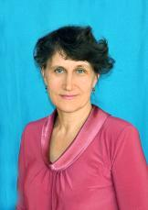
Министерство образования Республики Мордовия
Портфолио
БАКЛИНОЙ ВАЛЕНТИНЫ НИКОЛАЕВНЫ,
воспитателя МДОУ «Детский сад №40»
Дата рождения: 26.10.1965г.
Профессиональное образование: высшее, МГПИ им. М.Е. Евсевьева
Специальность: «биология» с дополнительной специальностью «химия»
Квалификация: учитель биологии и химии
Диплом: ПВ № 466100
Дата выдачи: 02 июля 1988г.
Переподготовка: 2019г.
Общий трудовой стаж: 33 года
Стаж педагогической работы (по специальности): 33 года
Наличие квалификационной категории: I квалификационная категория
Дата последней аттестации: 23.03.2017г.

Slide 2
Представление педагогического опыта на сайте МДОУ «Детский сад №40»
Тема: «Экологическое воспитание дошкольников»
https://ds40sar.schoolrm.ru/sveden/employees/11150/198770/

Slide 3
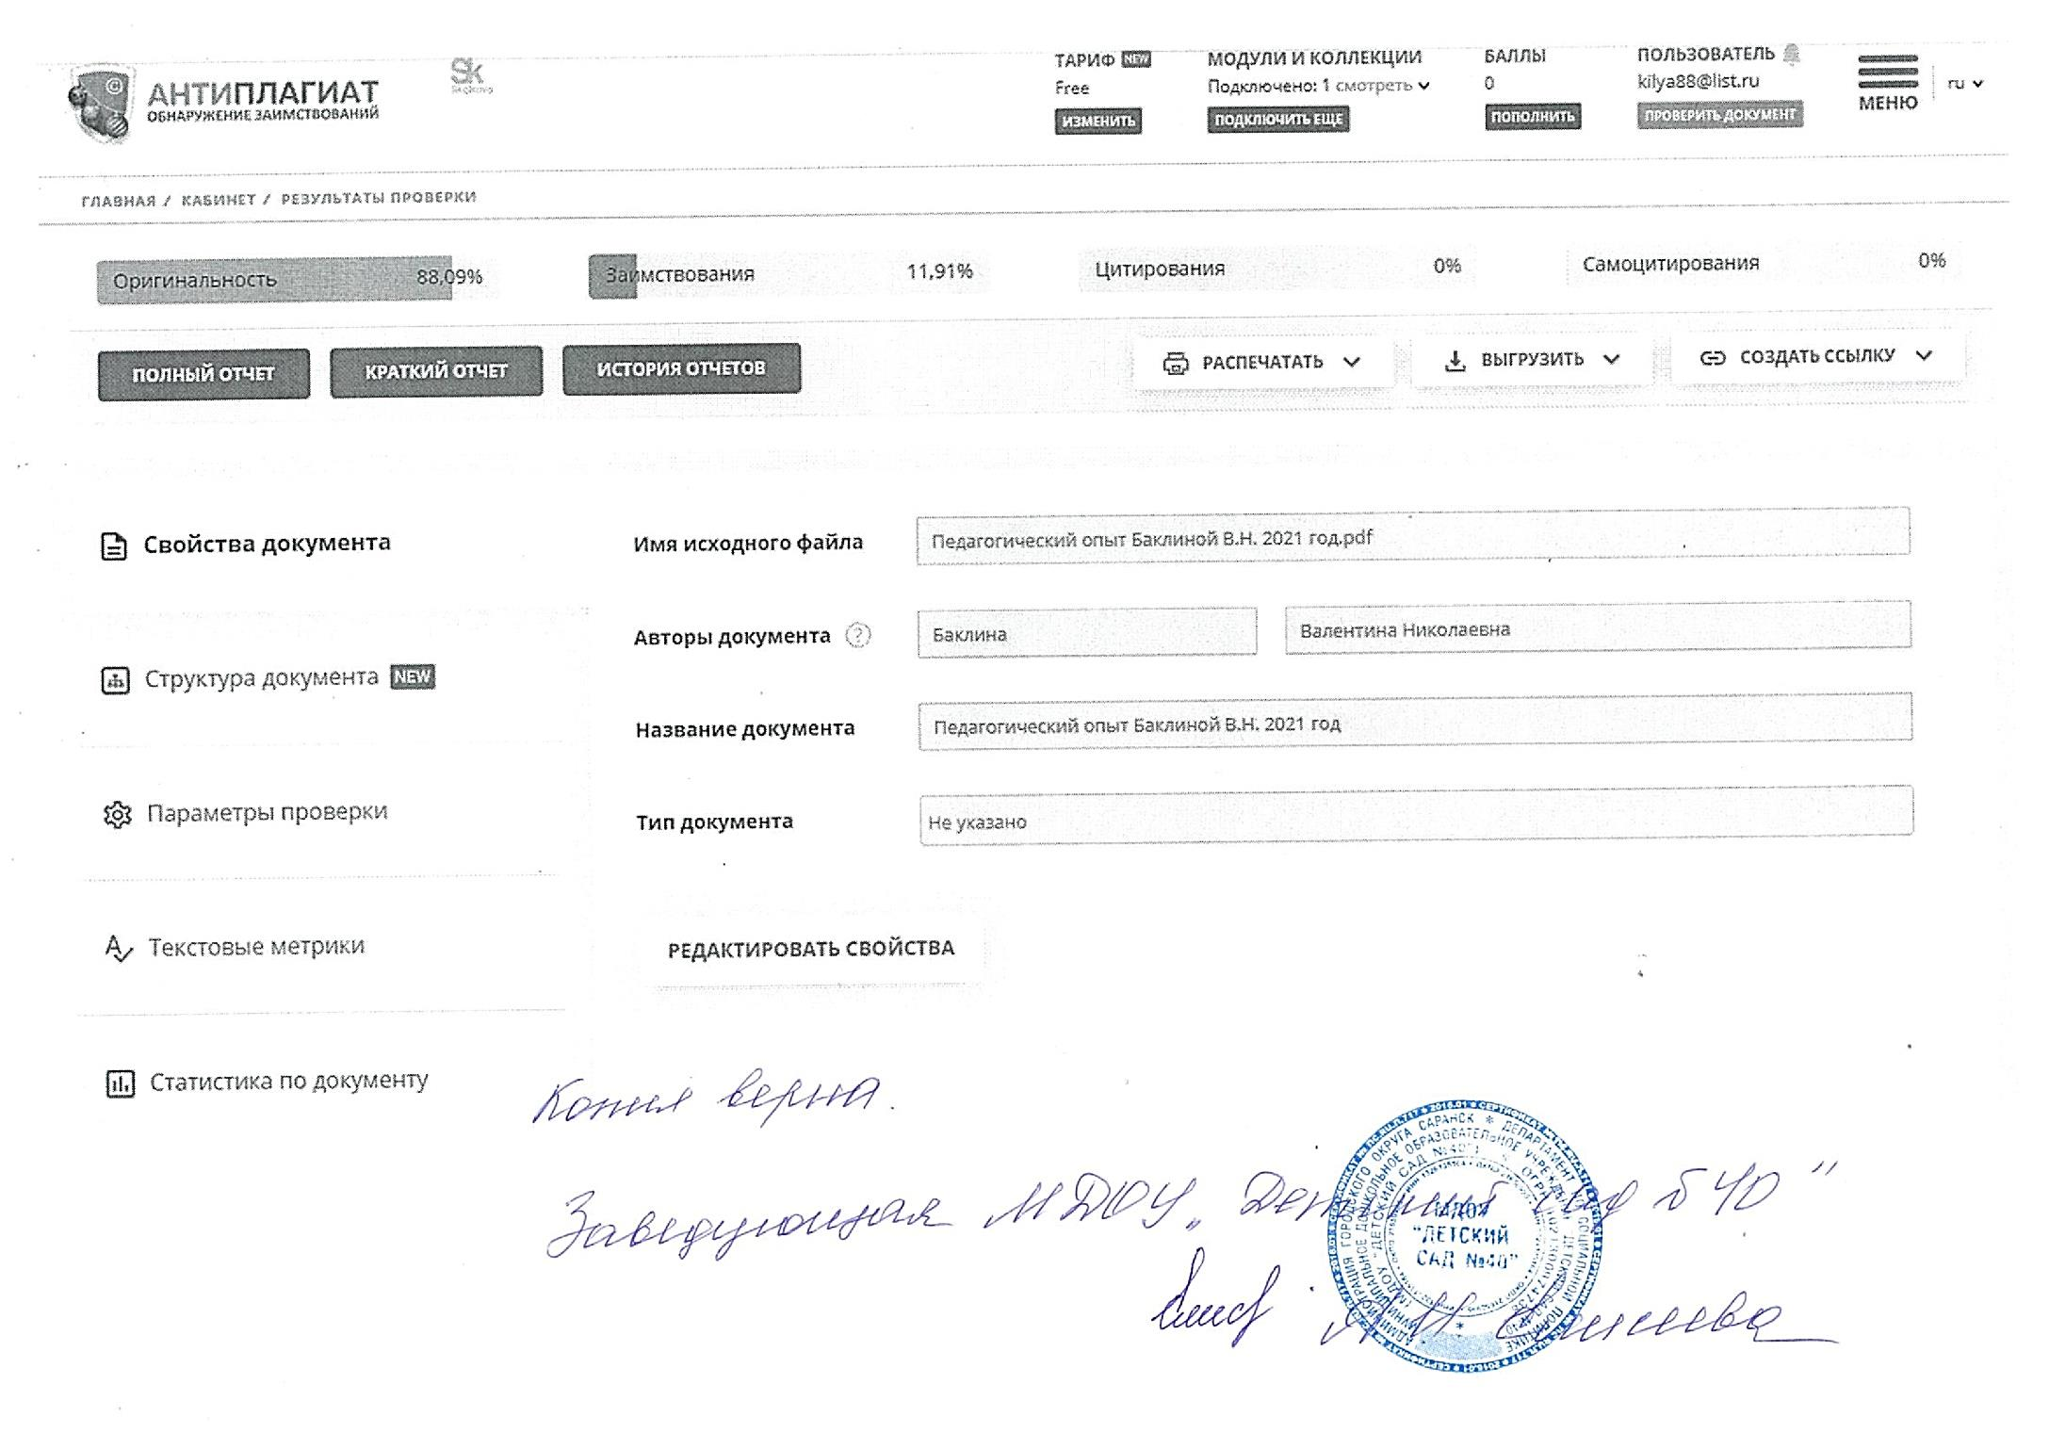

Slide 4
1. Участие в инновационной (экспериментальной) деятельности

Slide 5
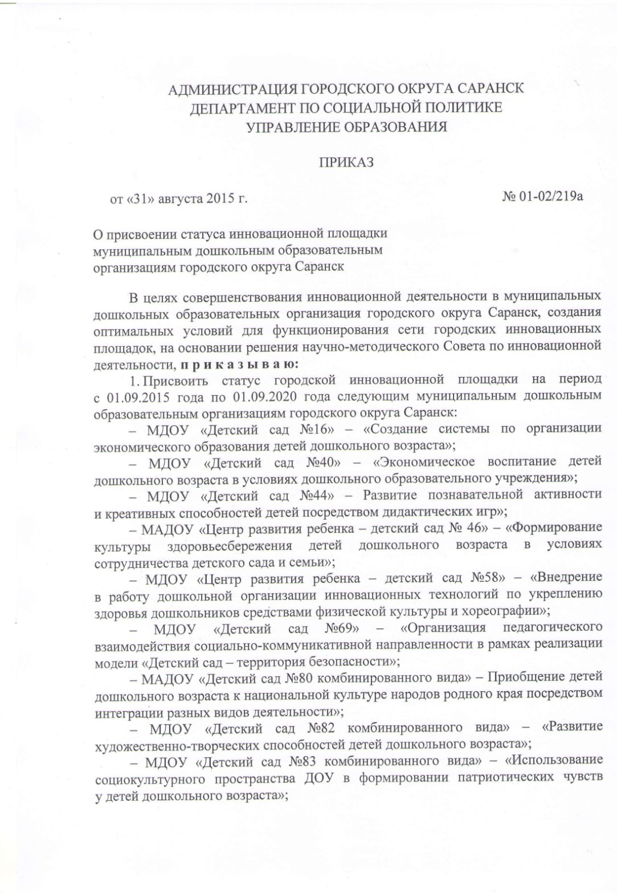
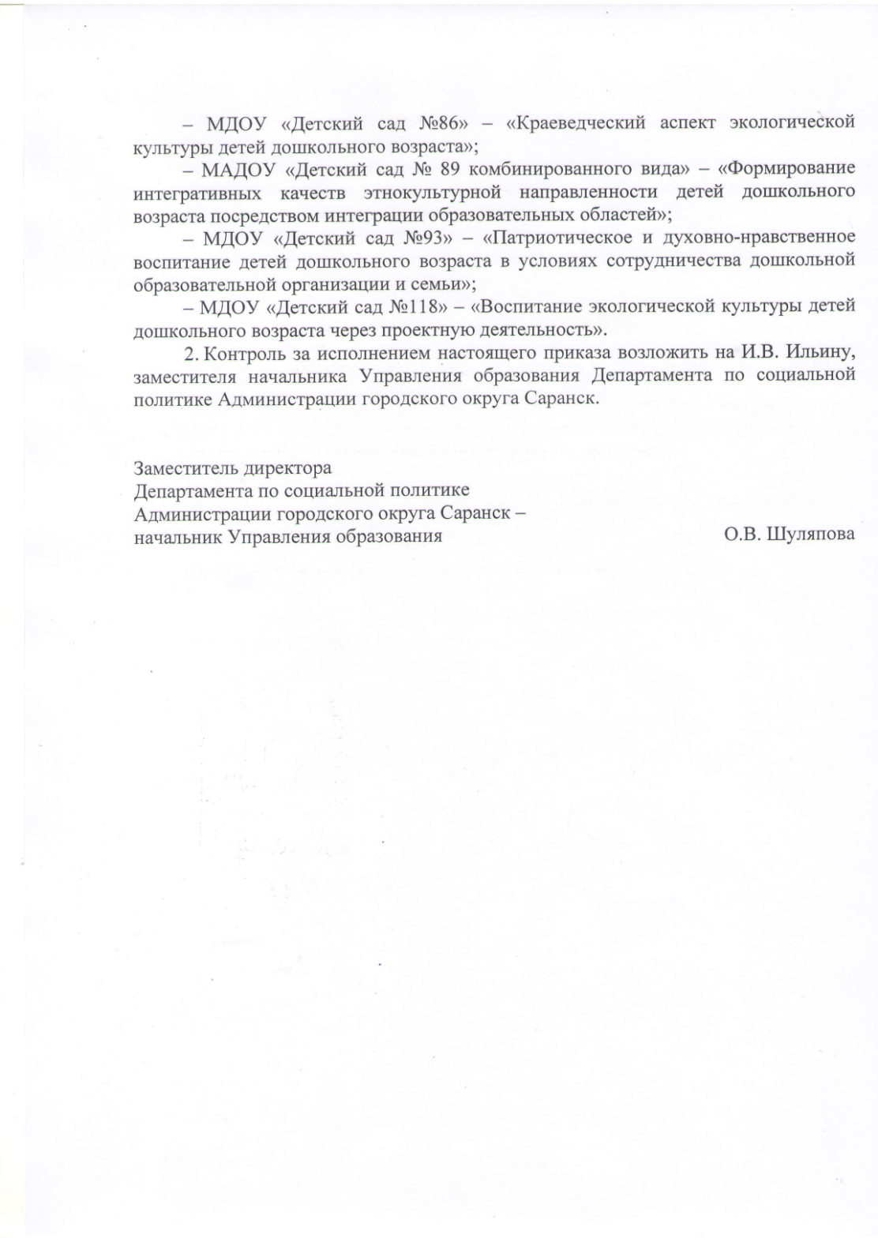

Slide 6
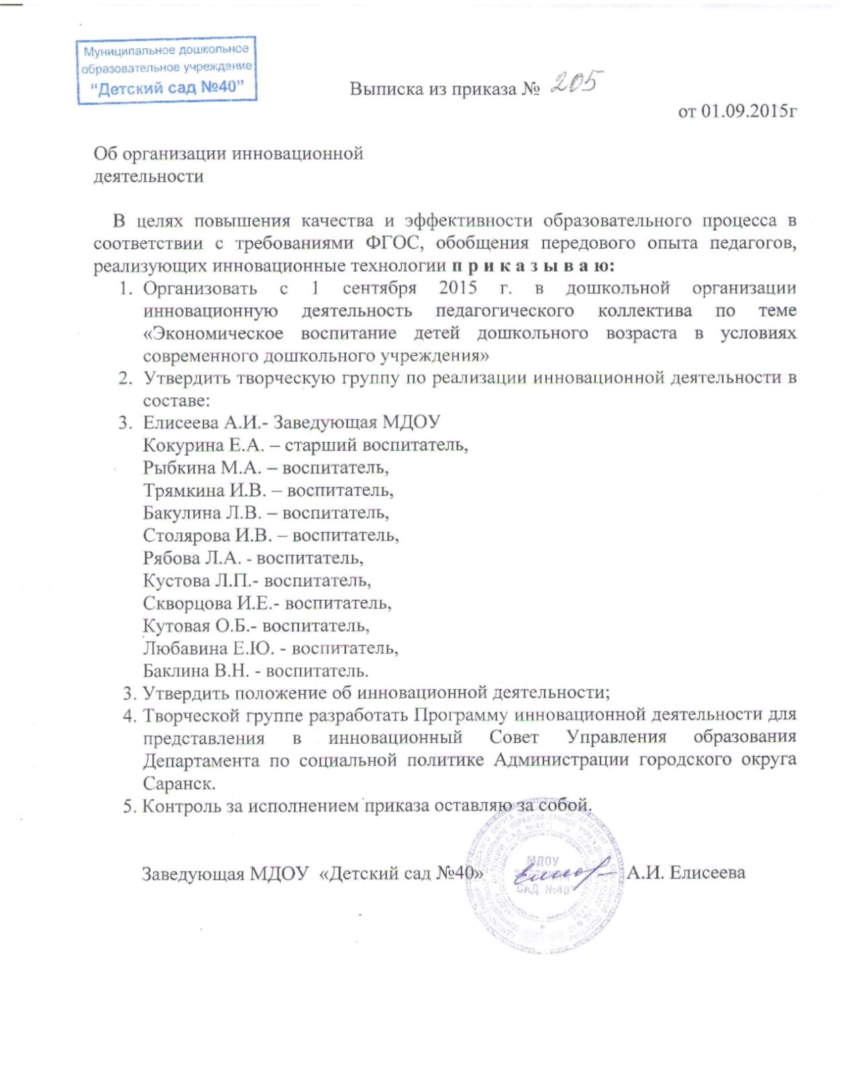

Slide 7
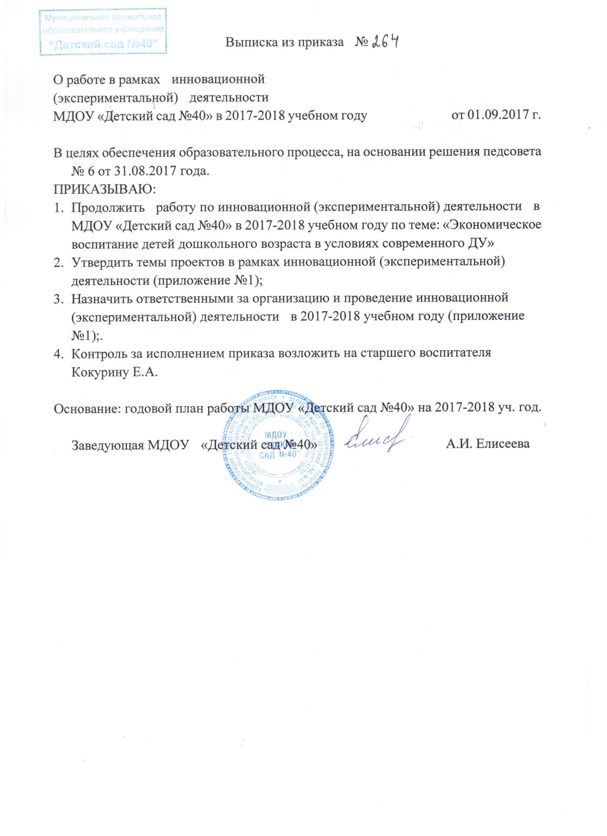
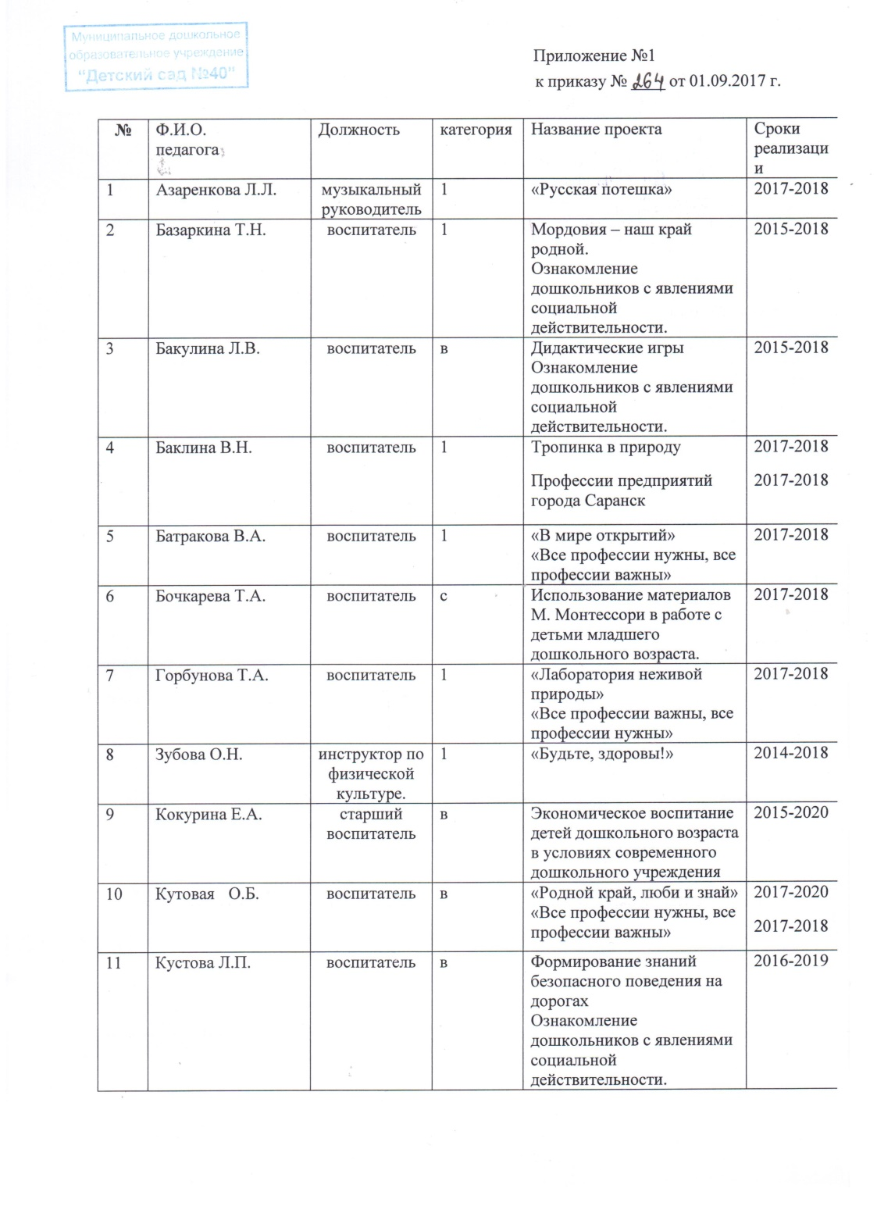

Slide 8
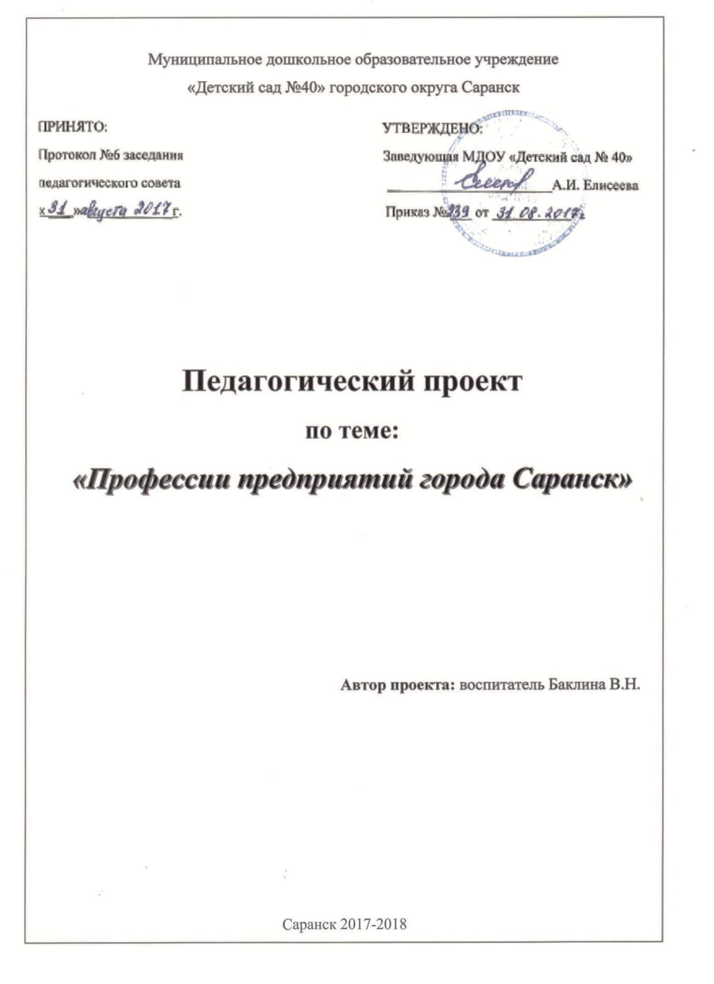

Slide 9
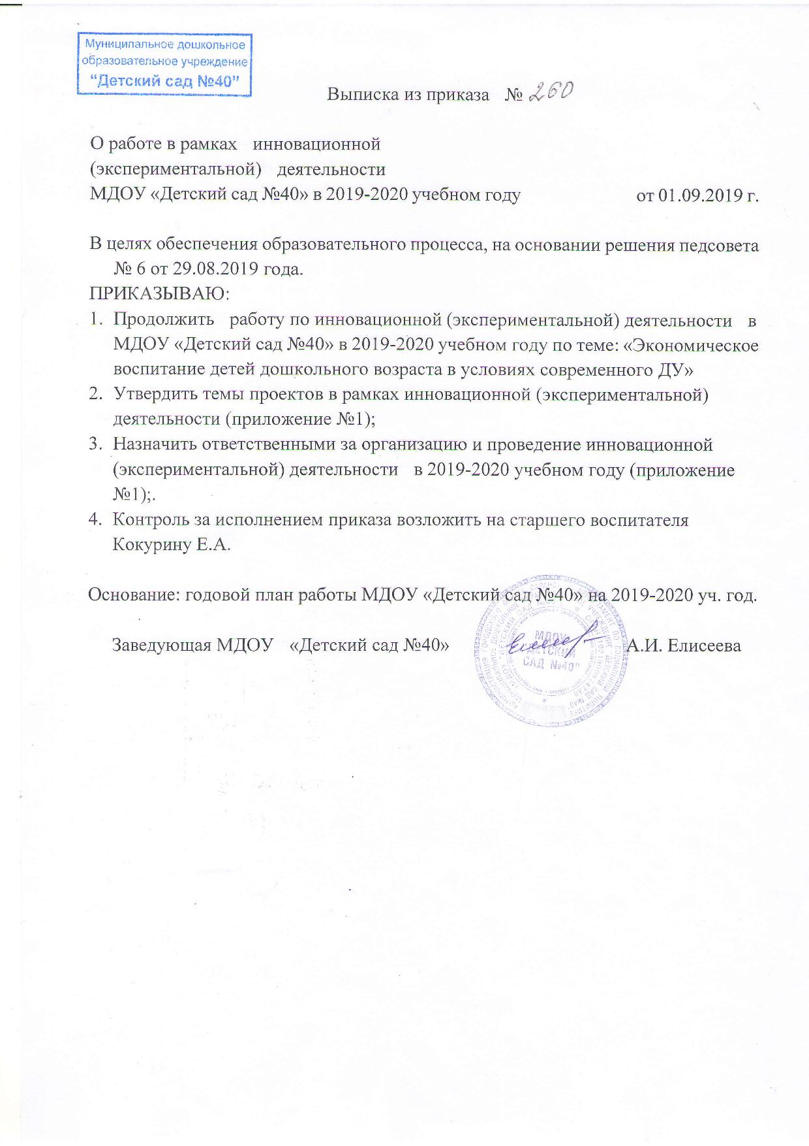
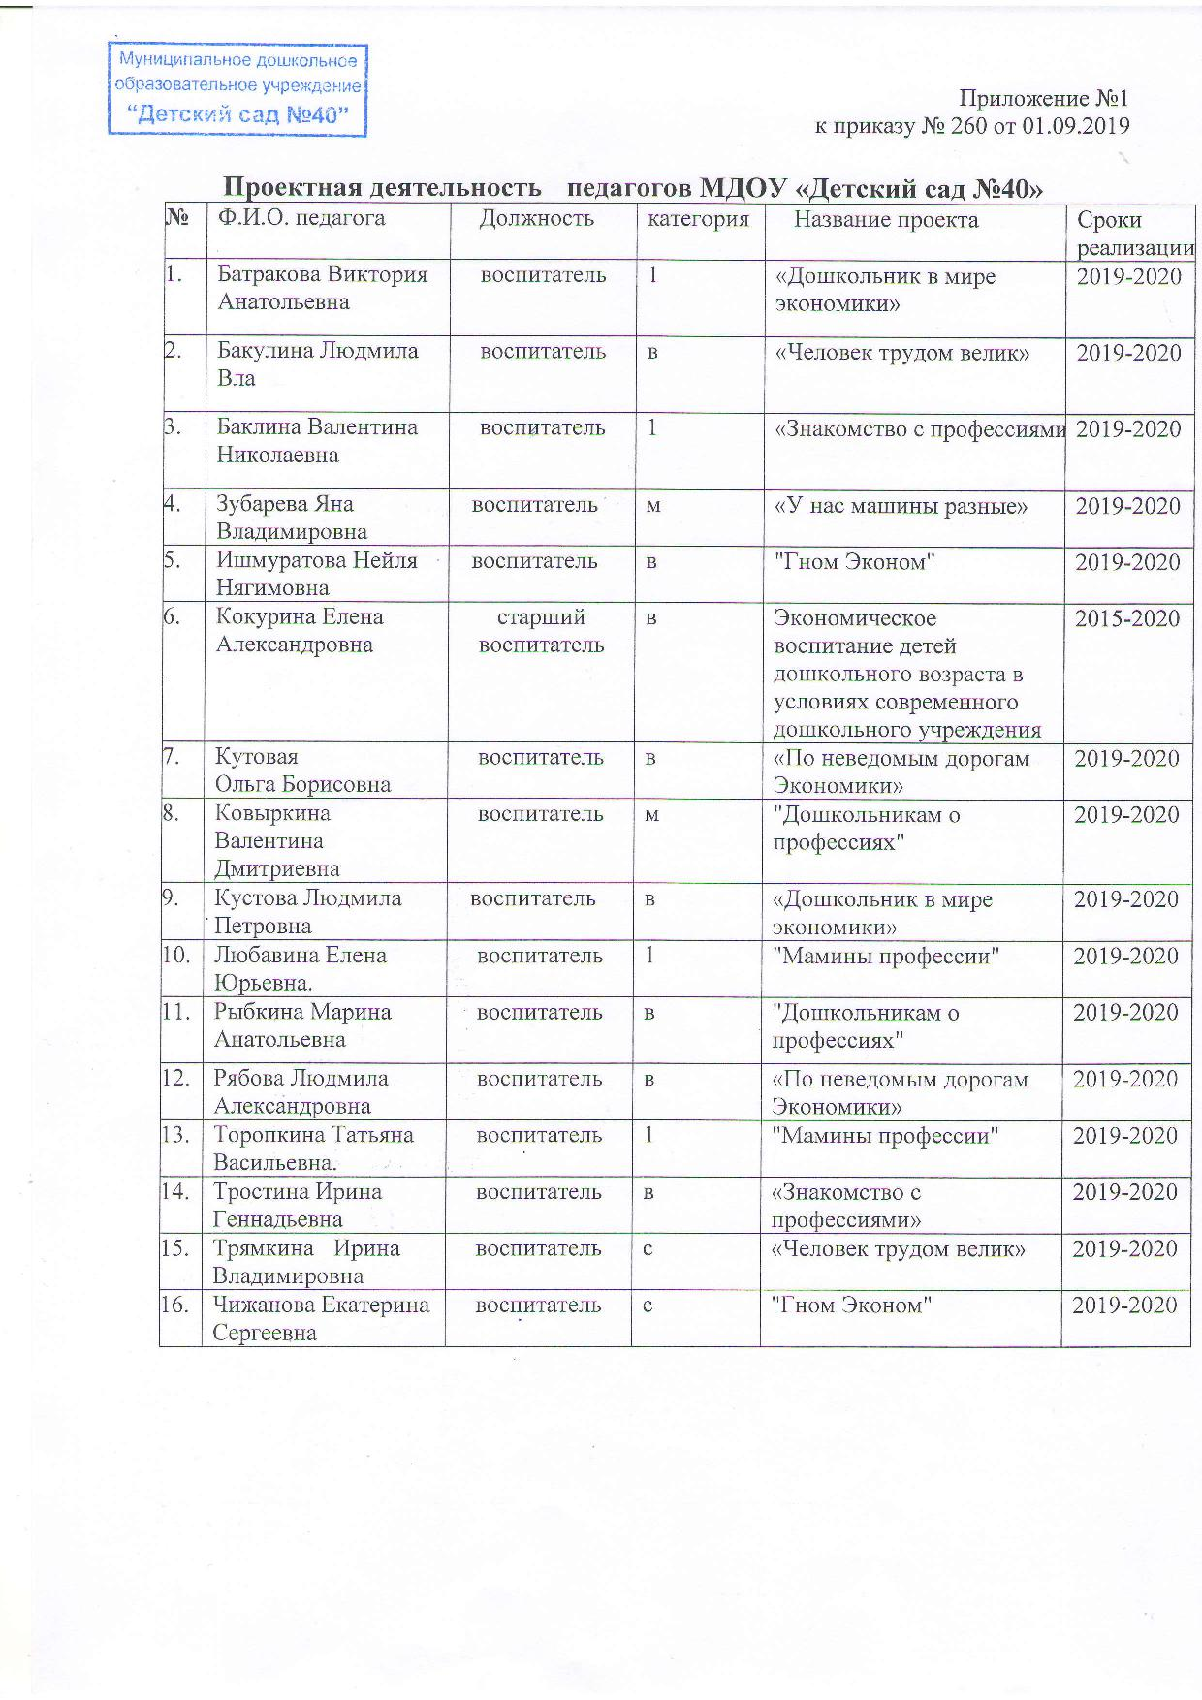

Slide 10
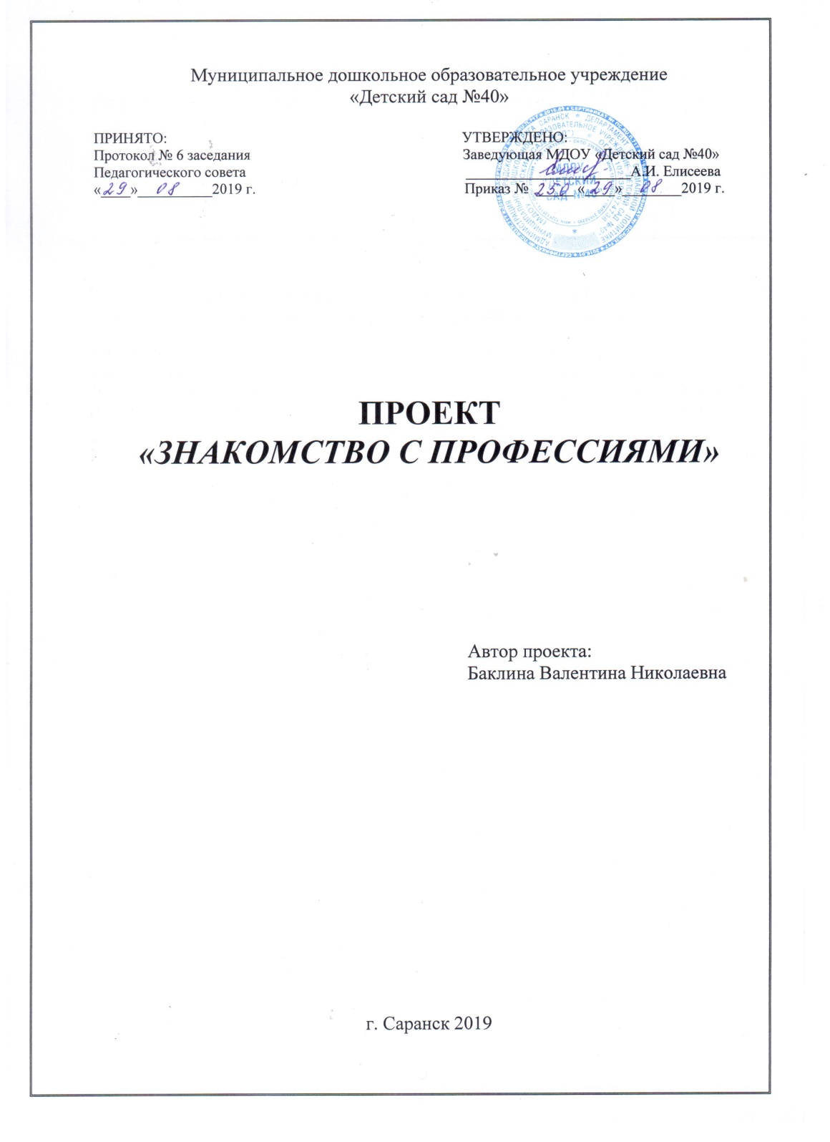

Slide 11
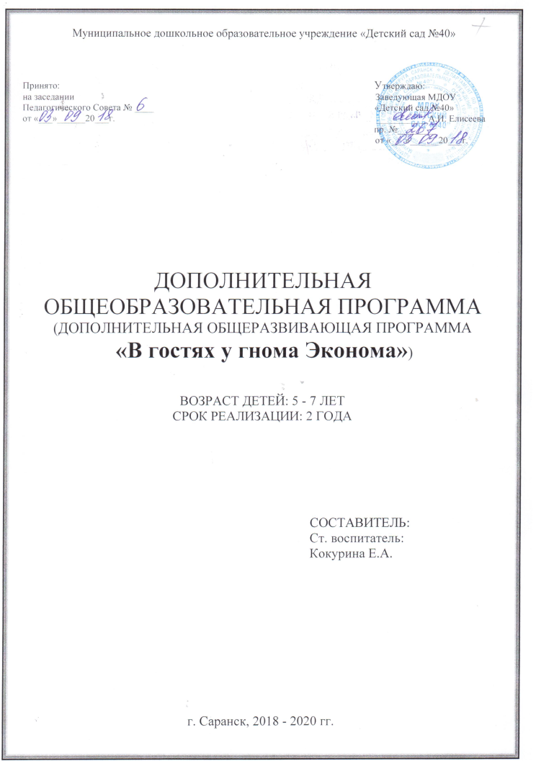
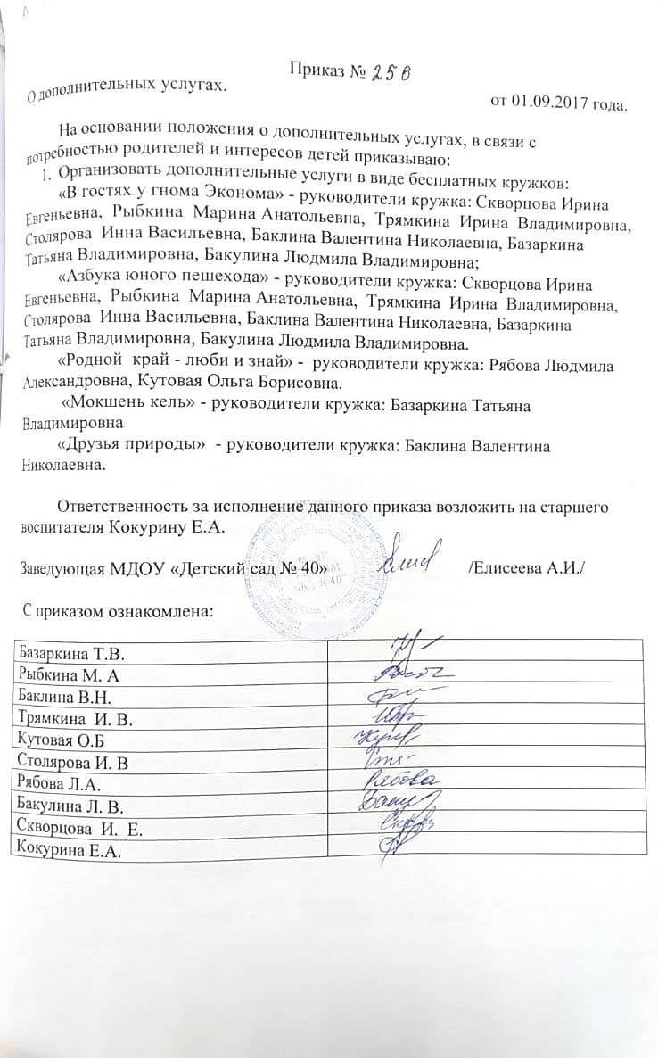

Slide 12
2. Наставничество

Slide 13
3. Наличие публикаций

Slide 14
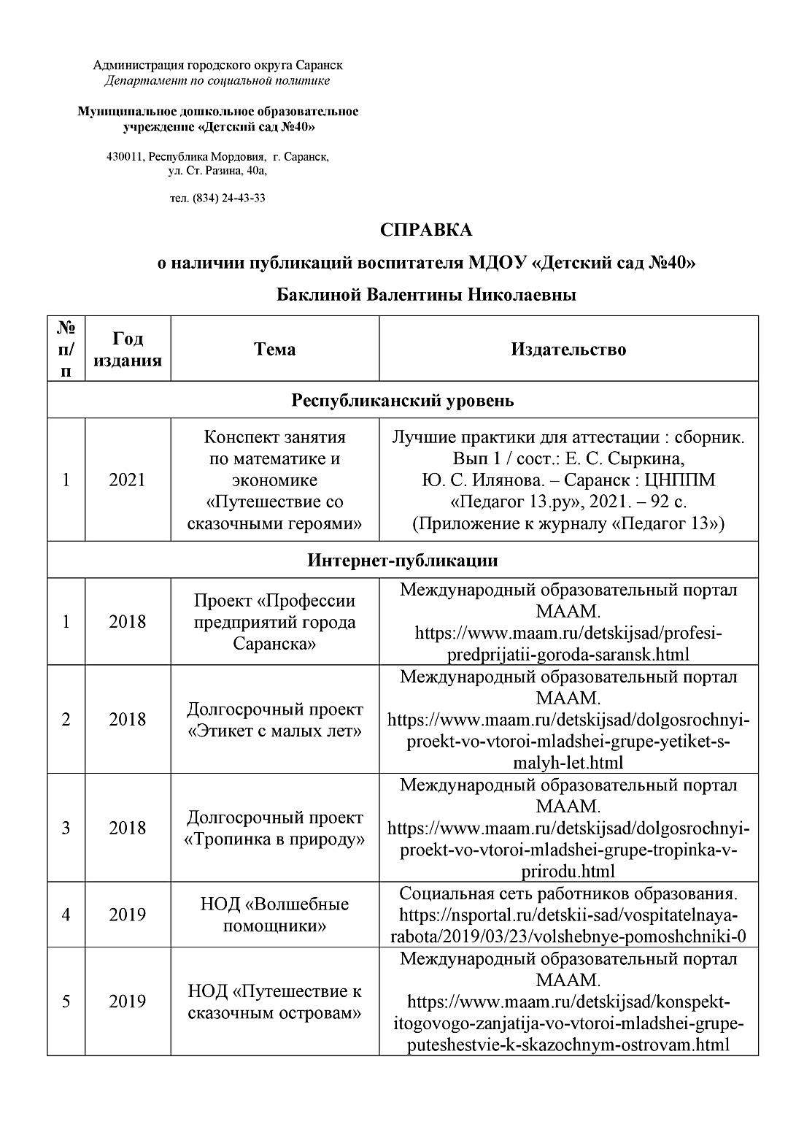
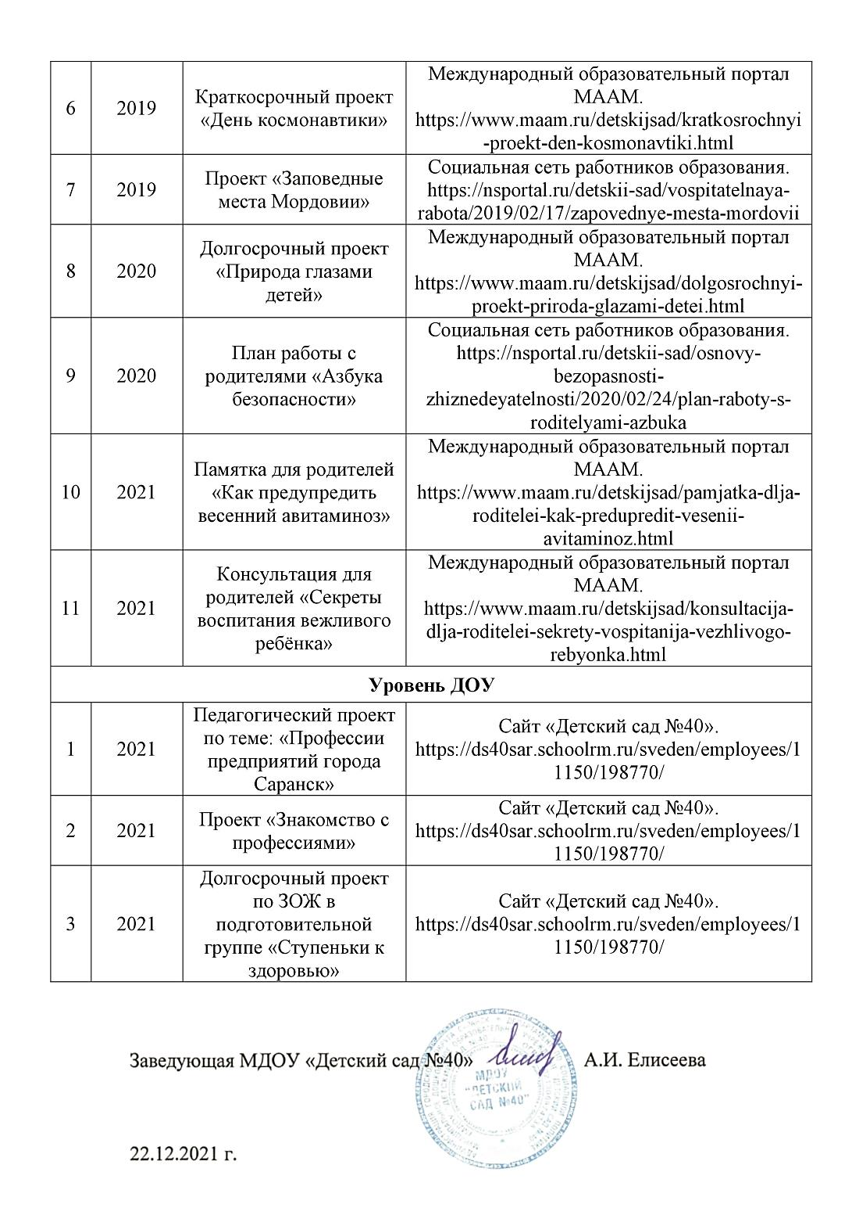

Slide 15
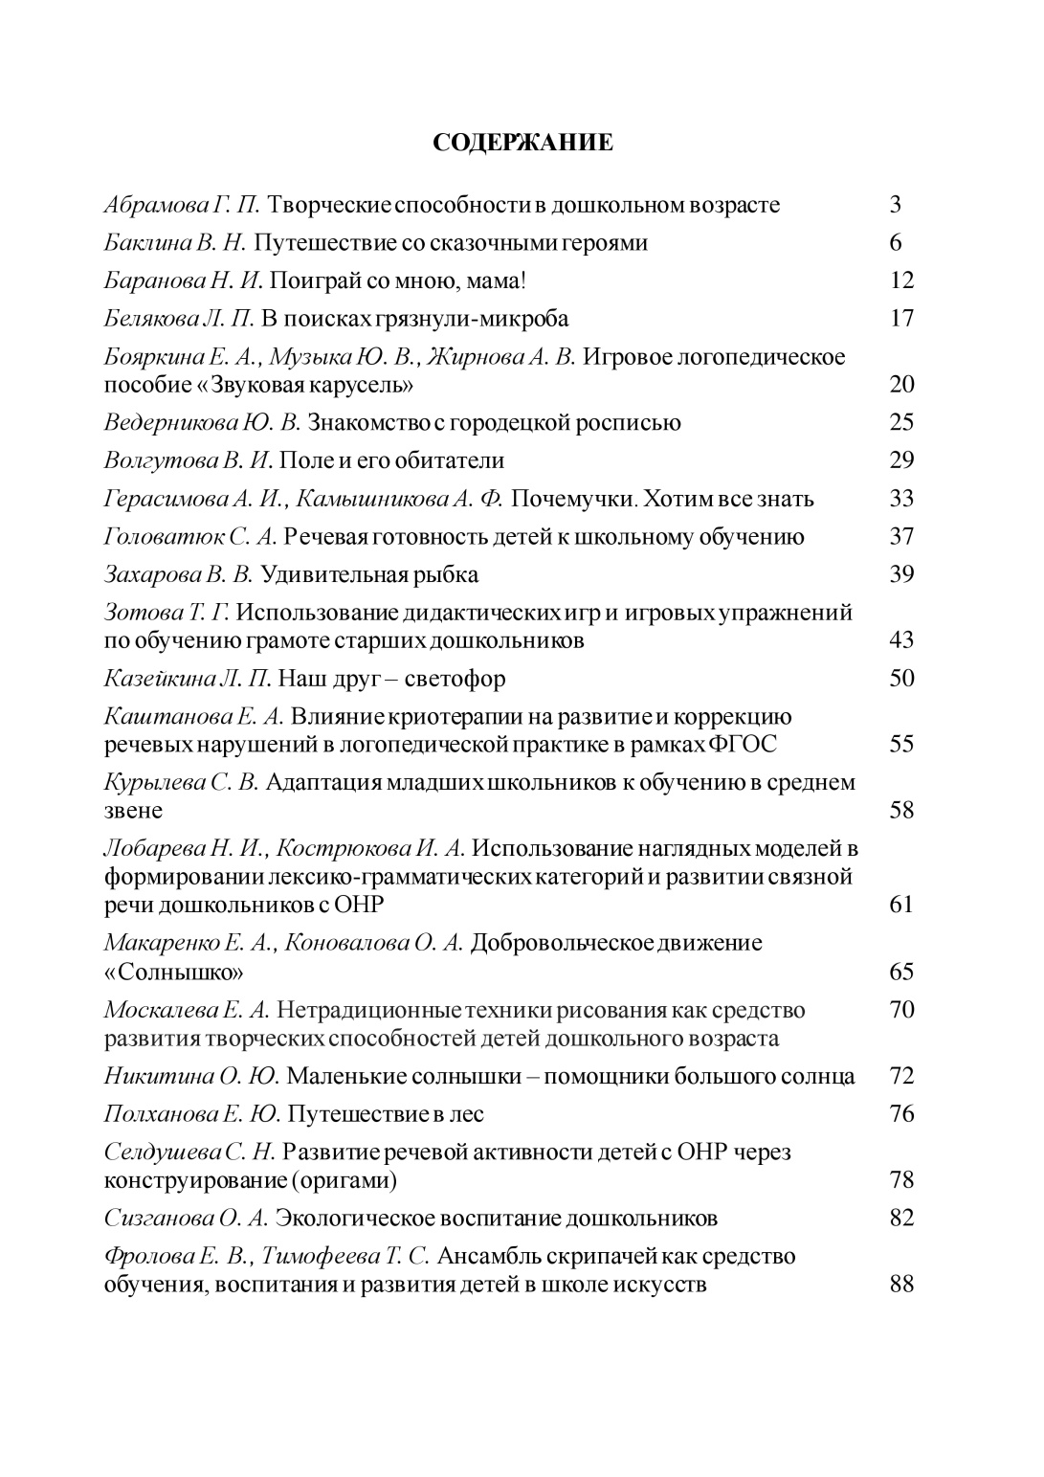

Slide 16
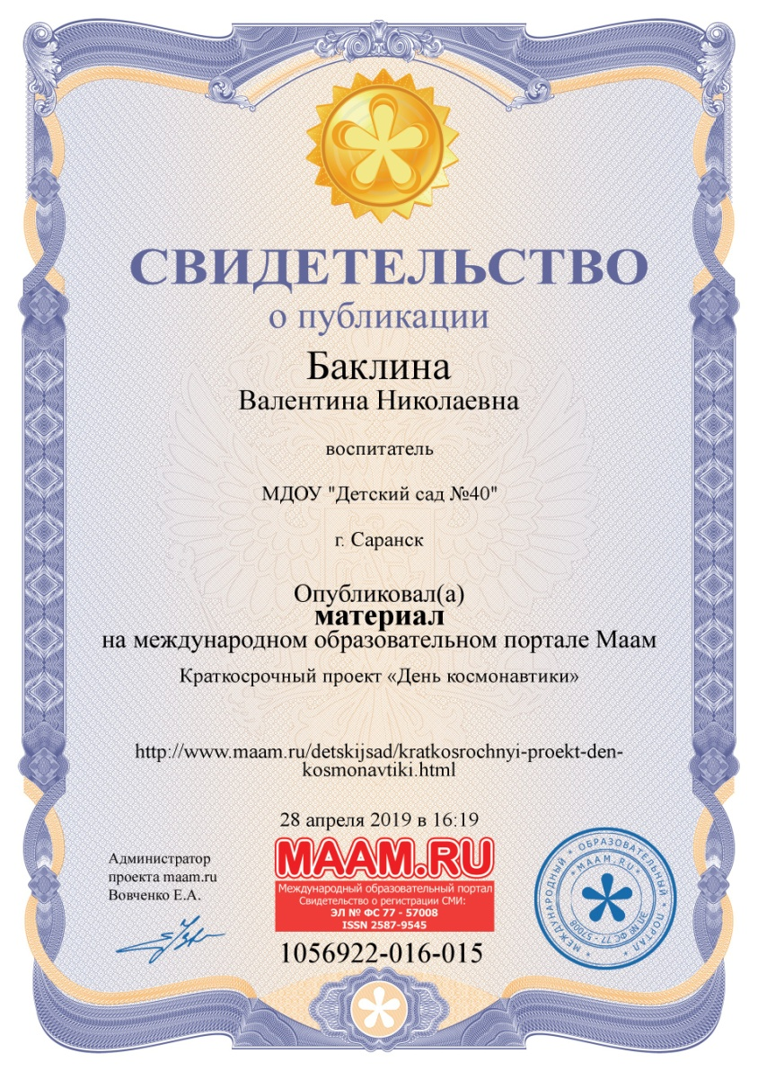
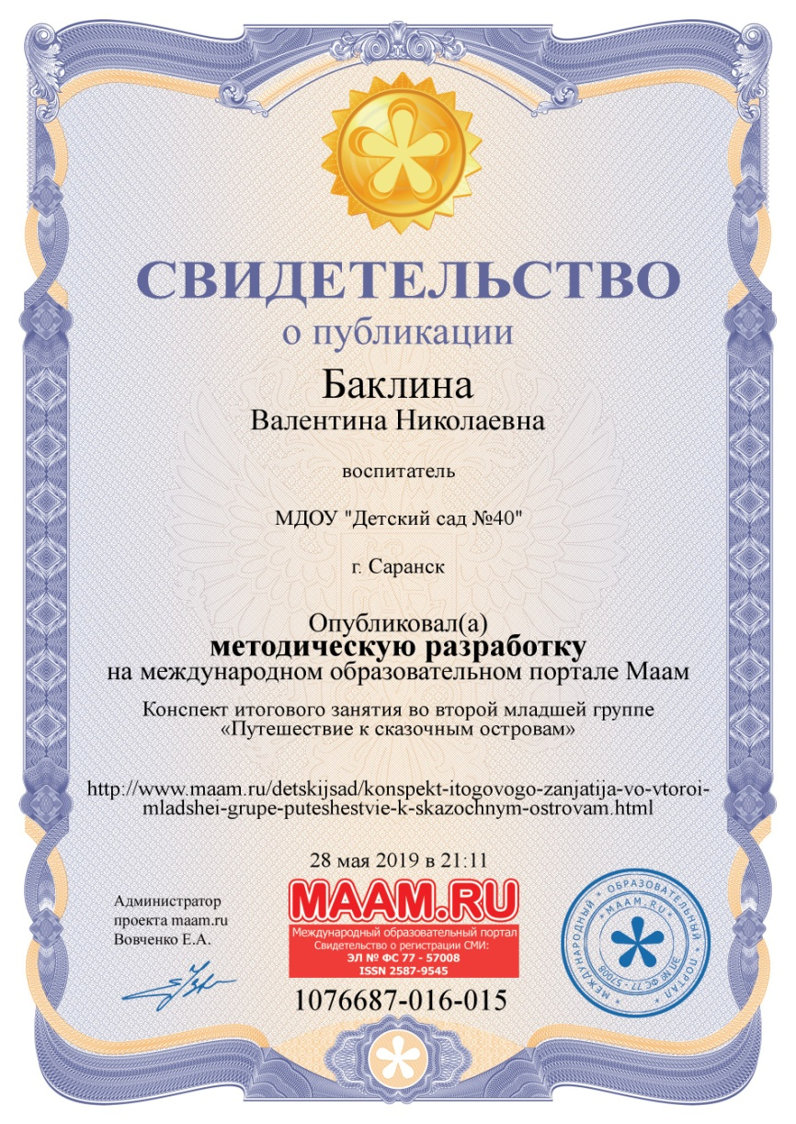

Slide 18
4. Результаты участия воспитанников в: -конкурсах; -выставках; -турнирах; -соревнованиях; -акциях; -фестивалях

Slide 19
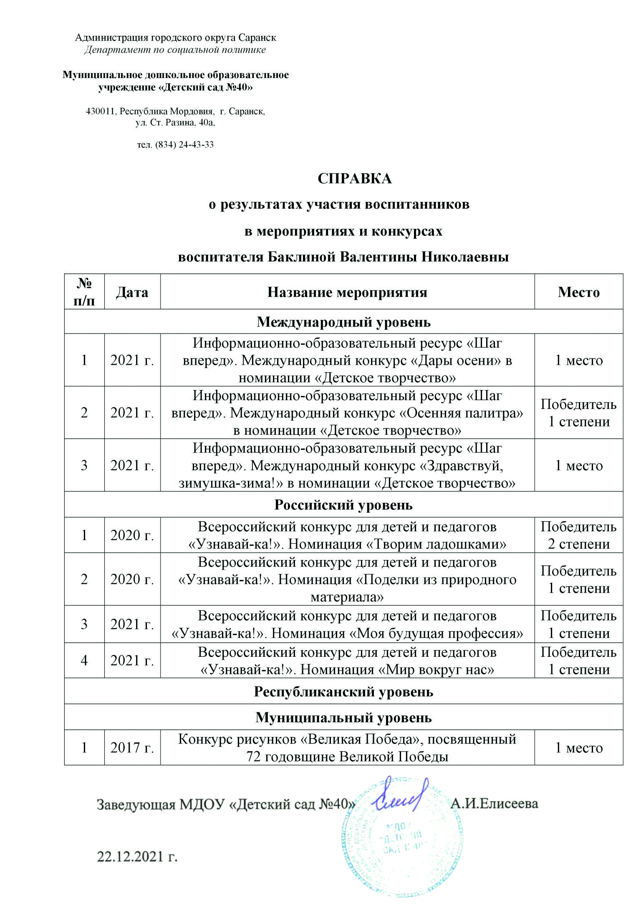

Slide 22
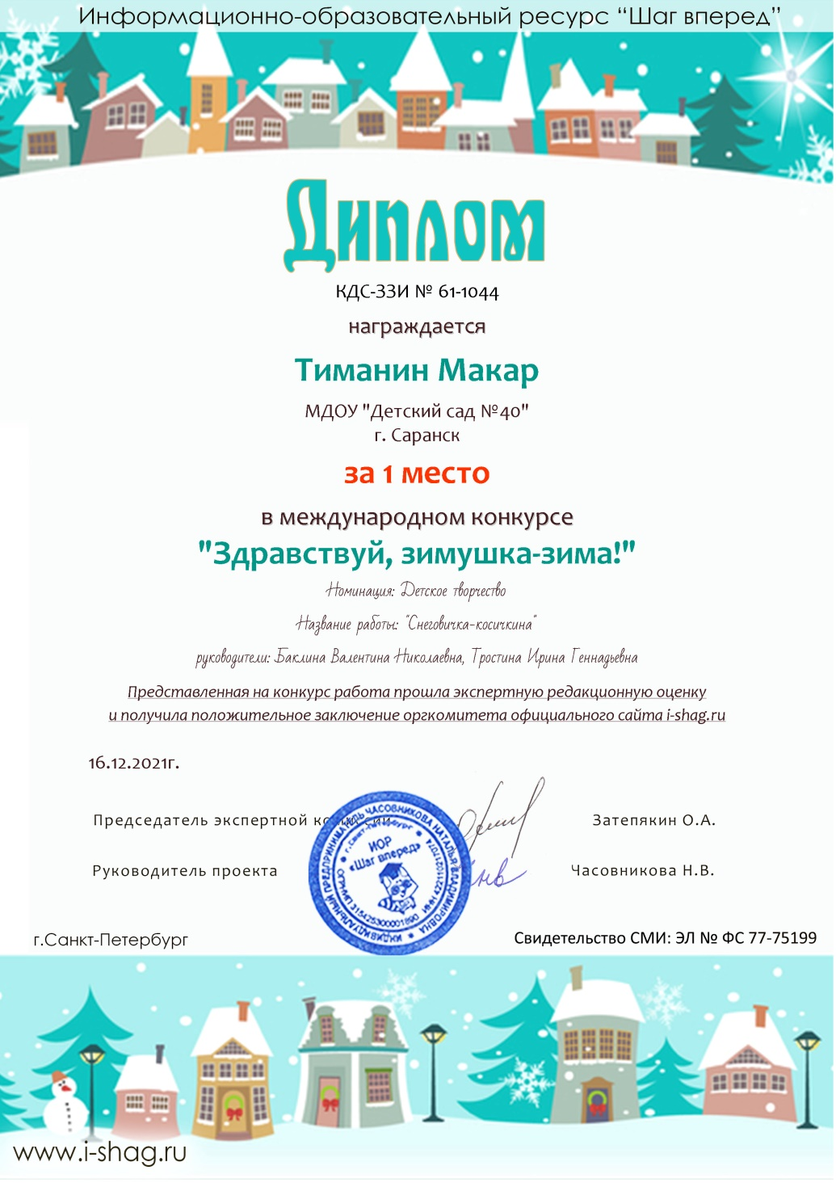
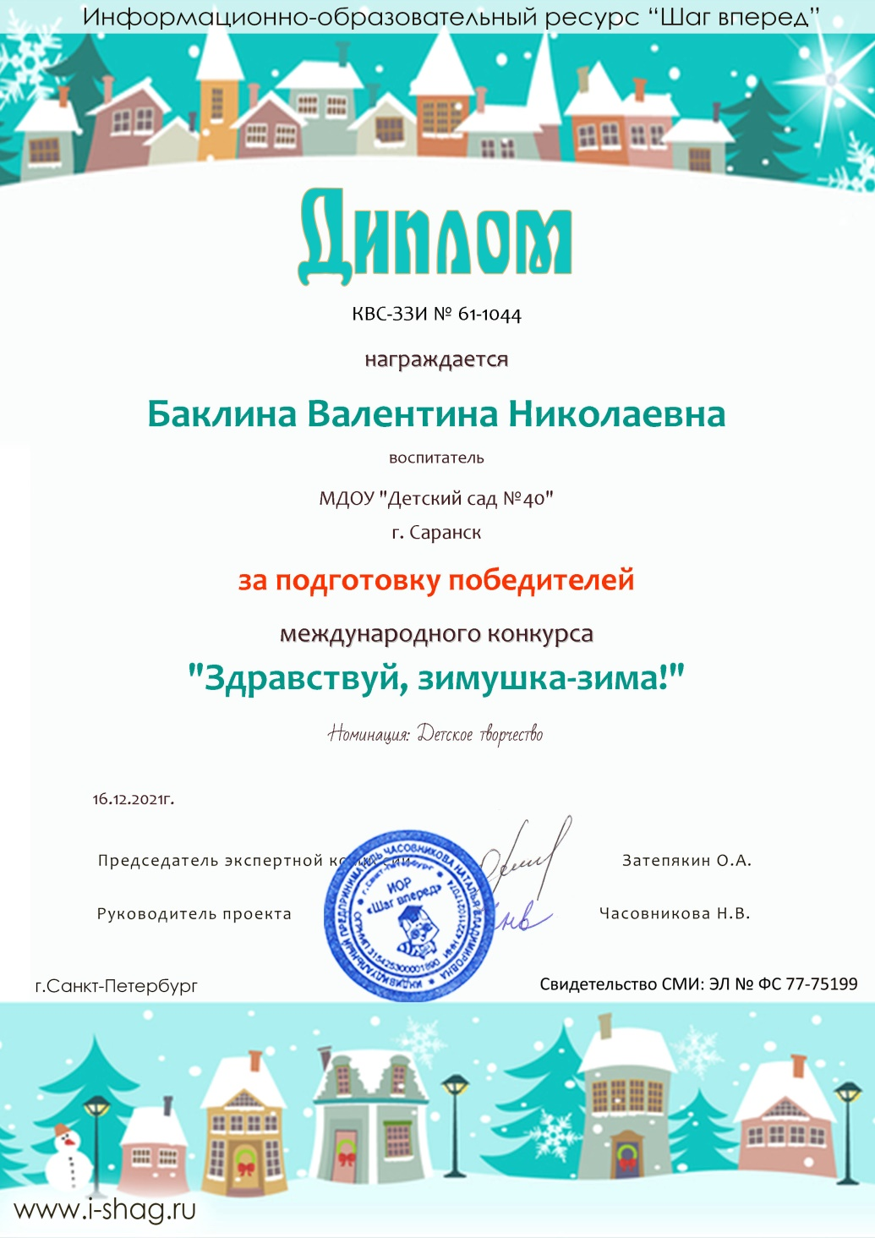

Slide 25
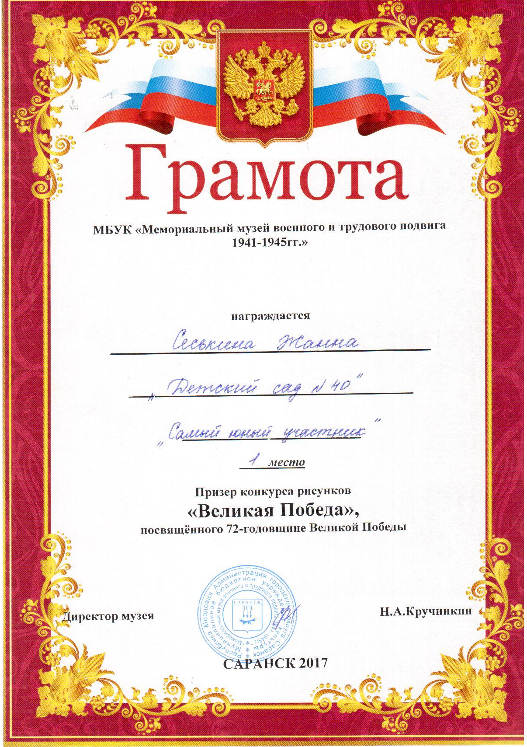
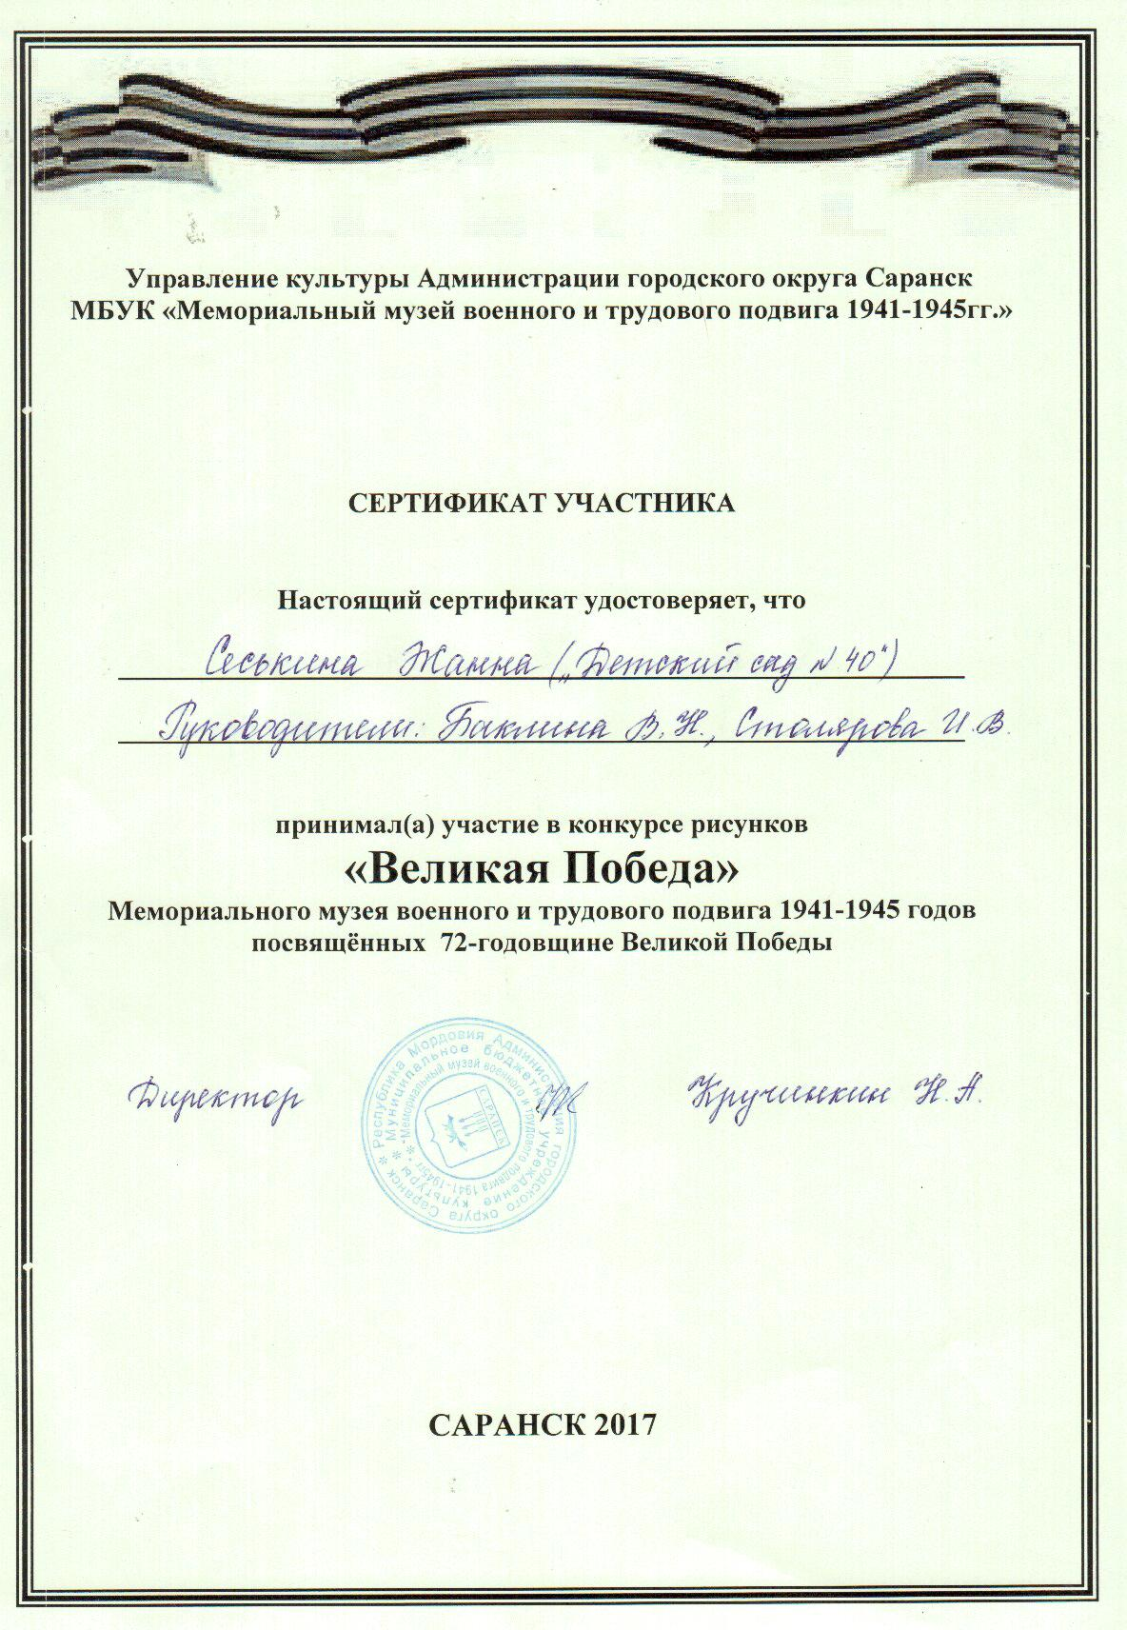

Slide 26
5. Наличие авторских программ, методических пособий

Slide 27
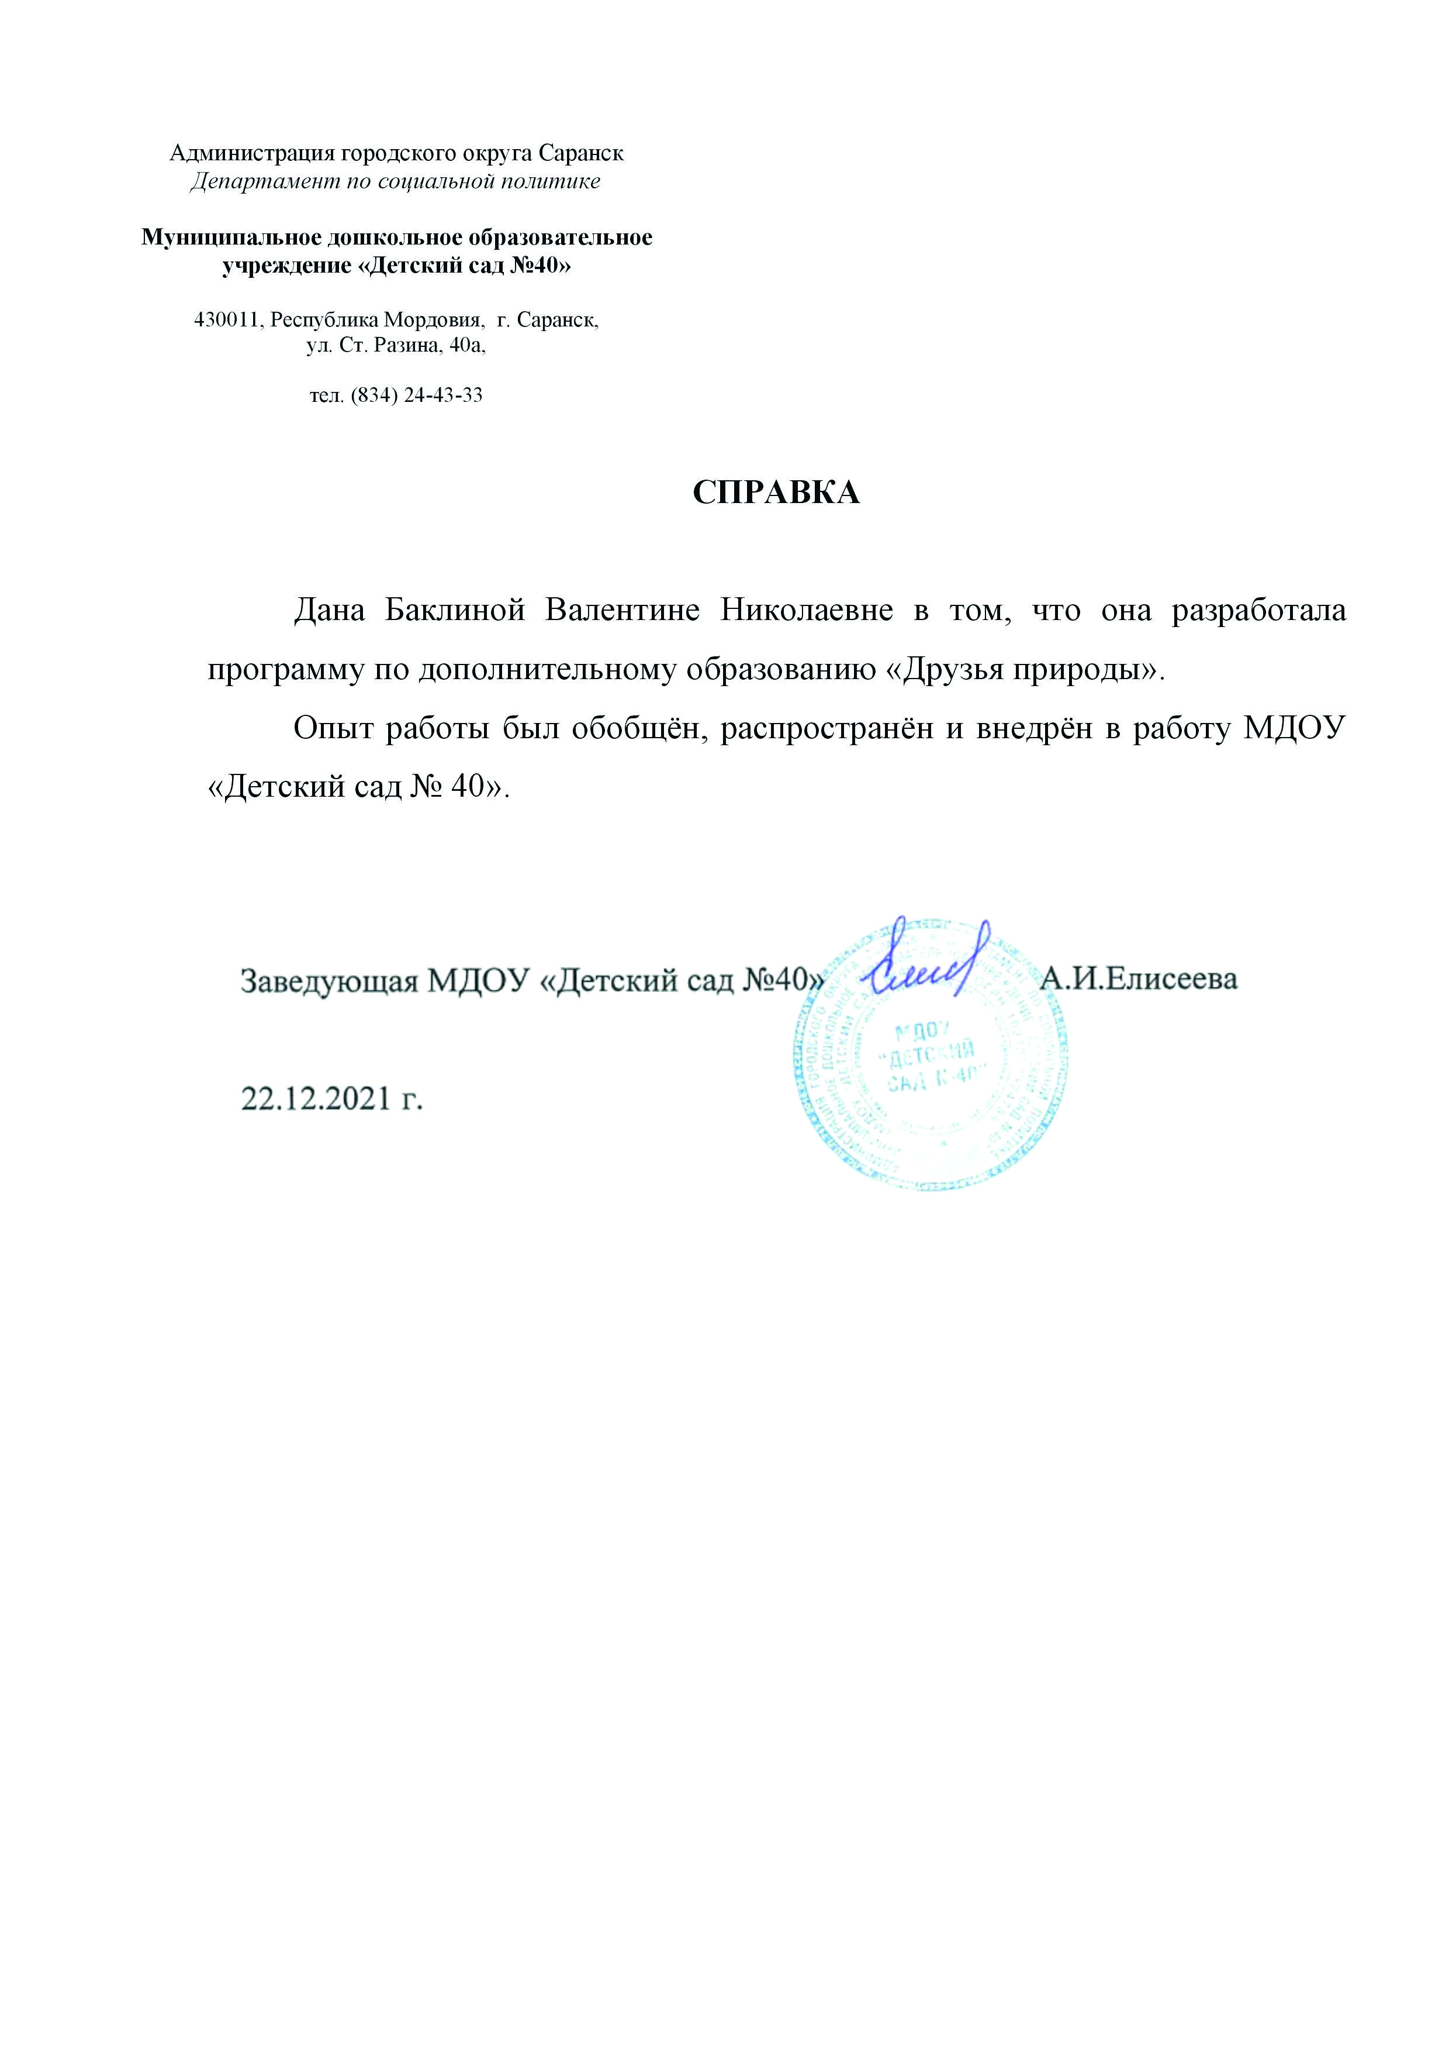
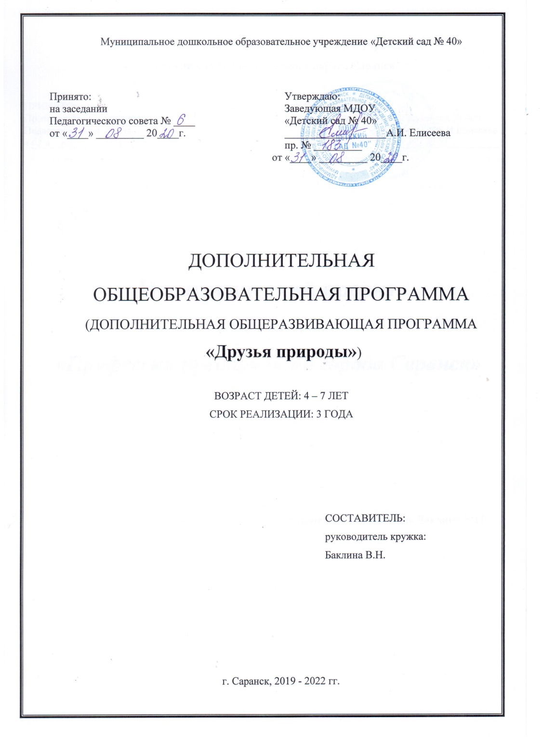
https://ds40sar.schoolrm.ru/sveden/employees/11150/198770/

Slide 28
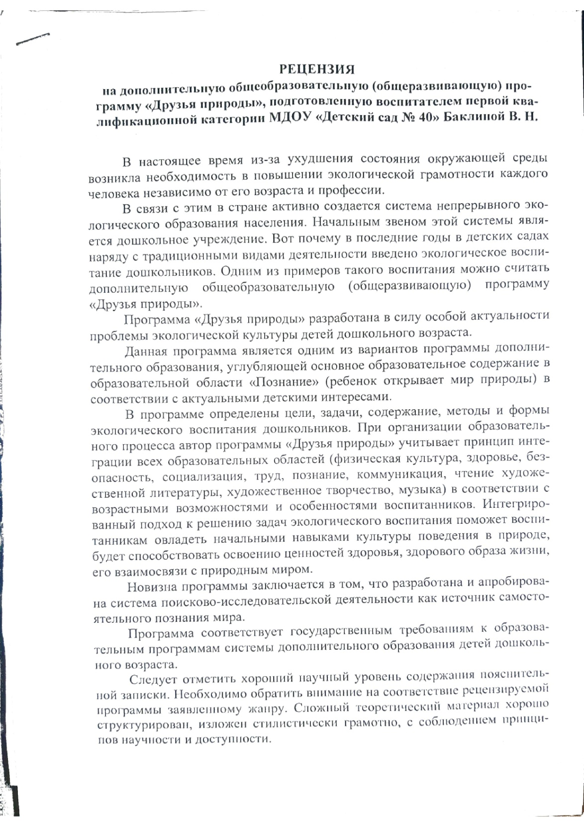
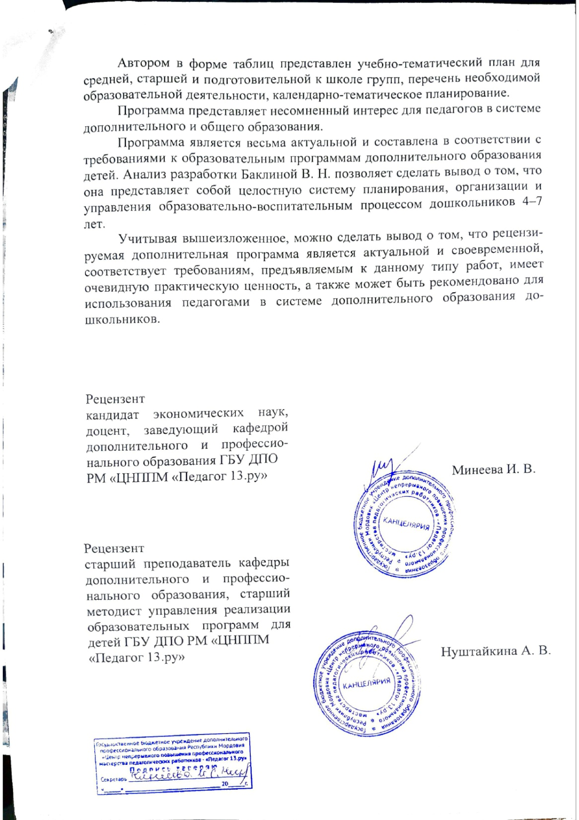

Slide 29
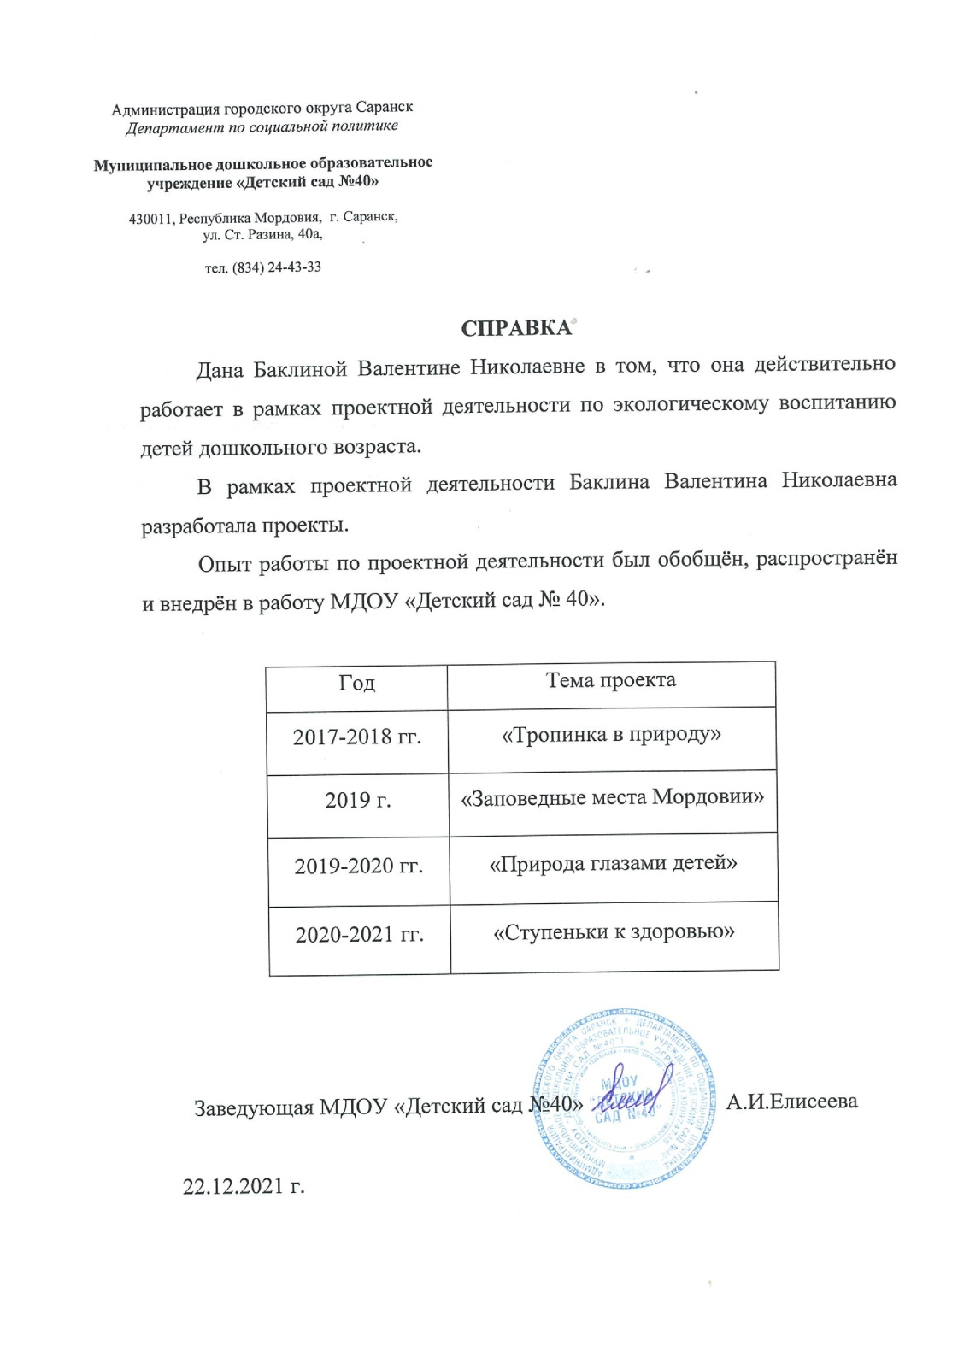

Slide 30
6. Выступления на заседаниях методических советов, научно-практических конференциях, педагогических чтениях, семинарах, секциях, форумах, радиопередачах (очно)

Slide 31
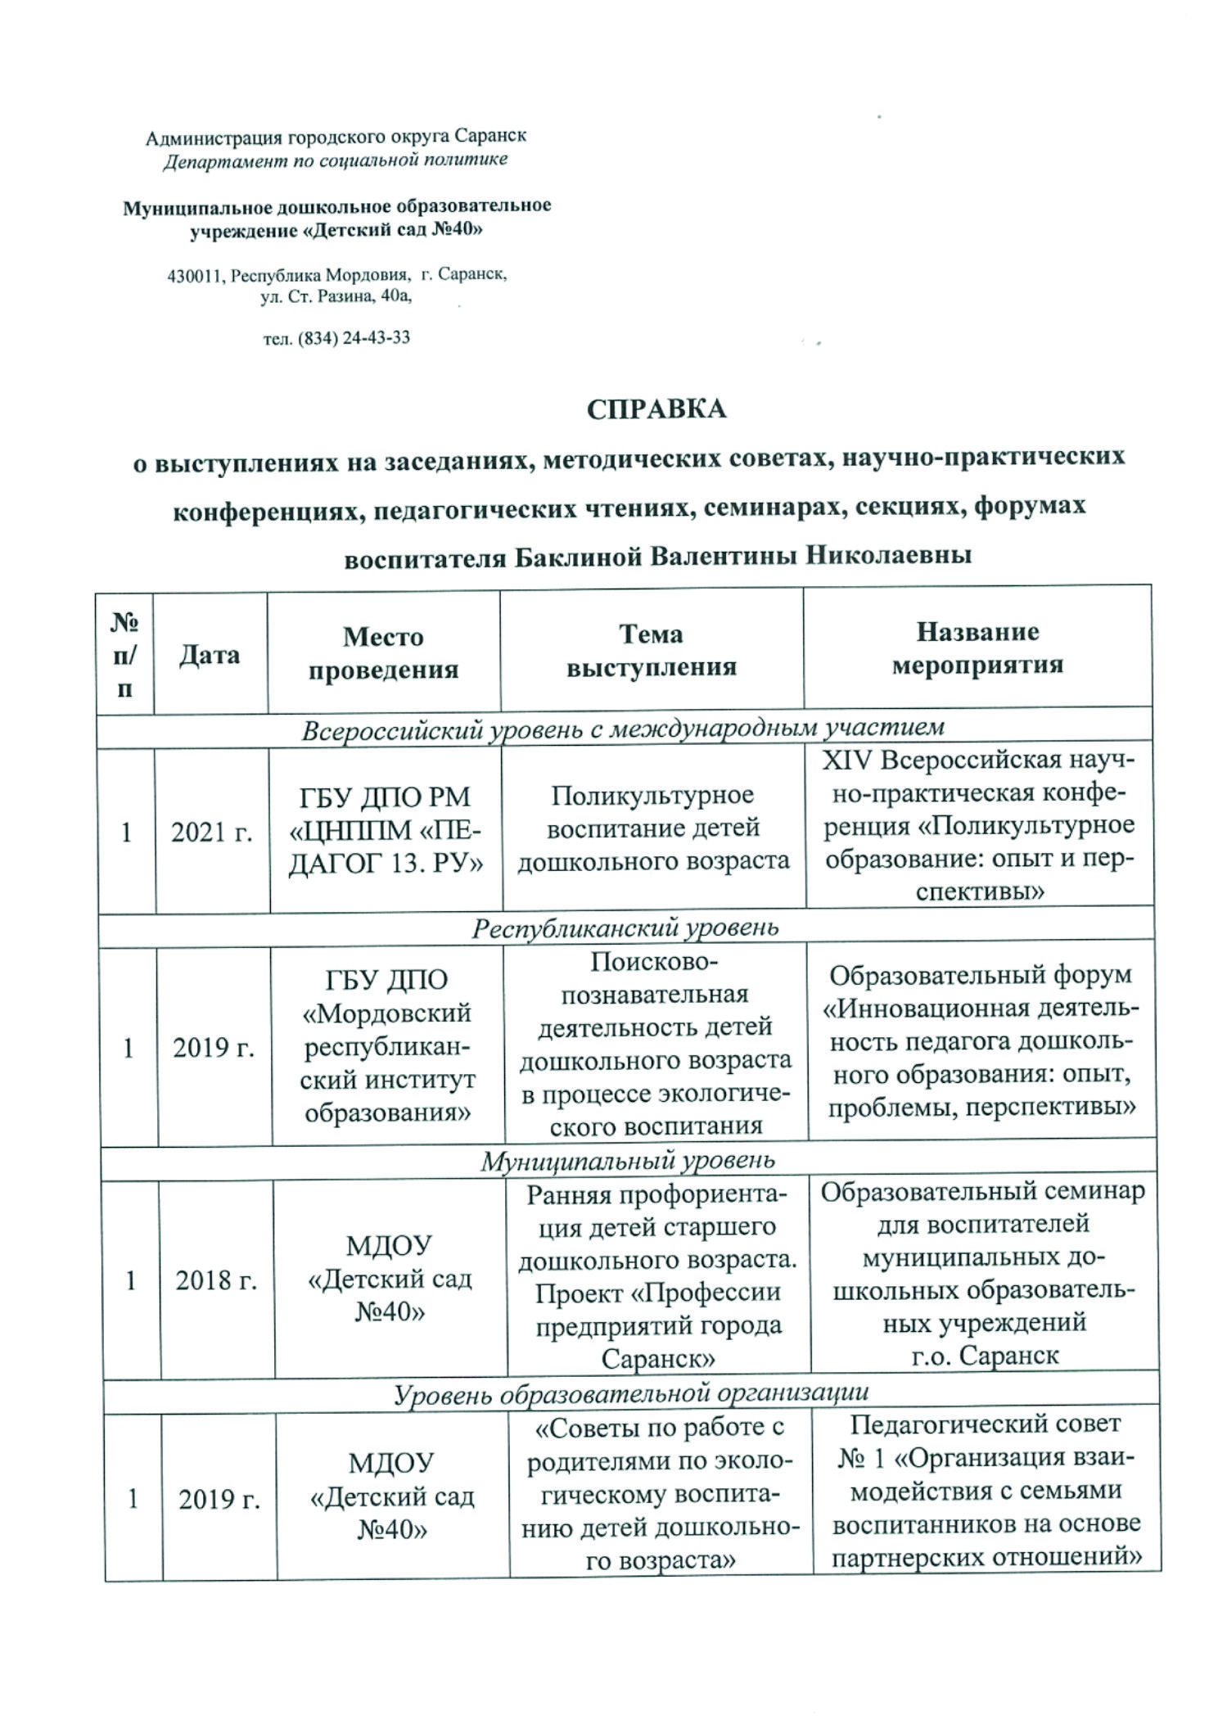
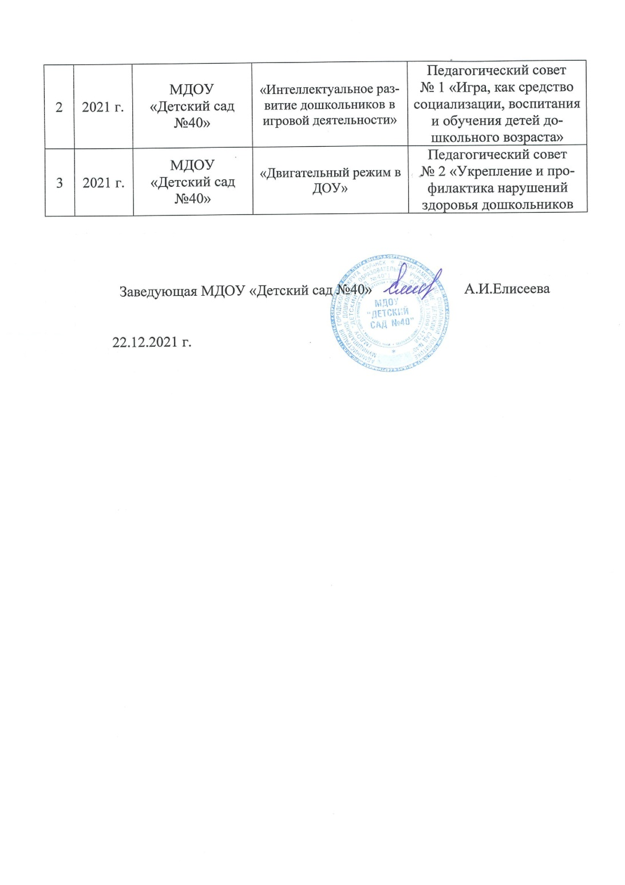

Slide 32
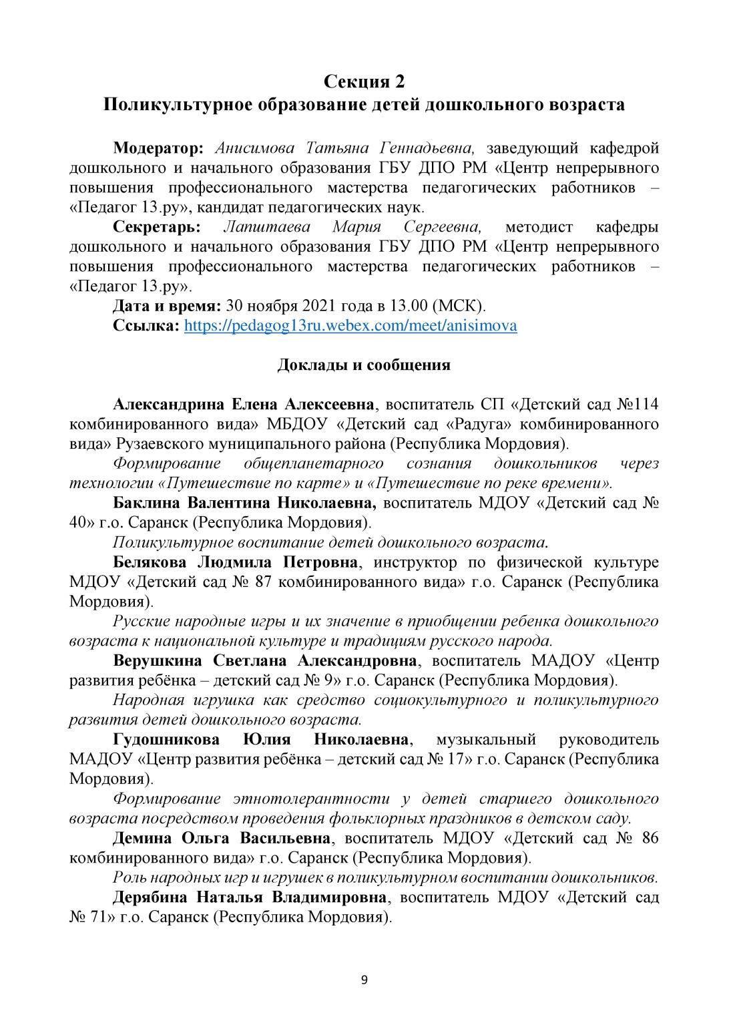

Slide 33
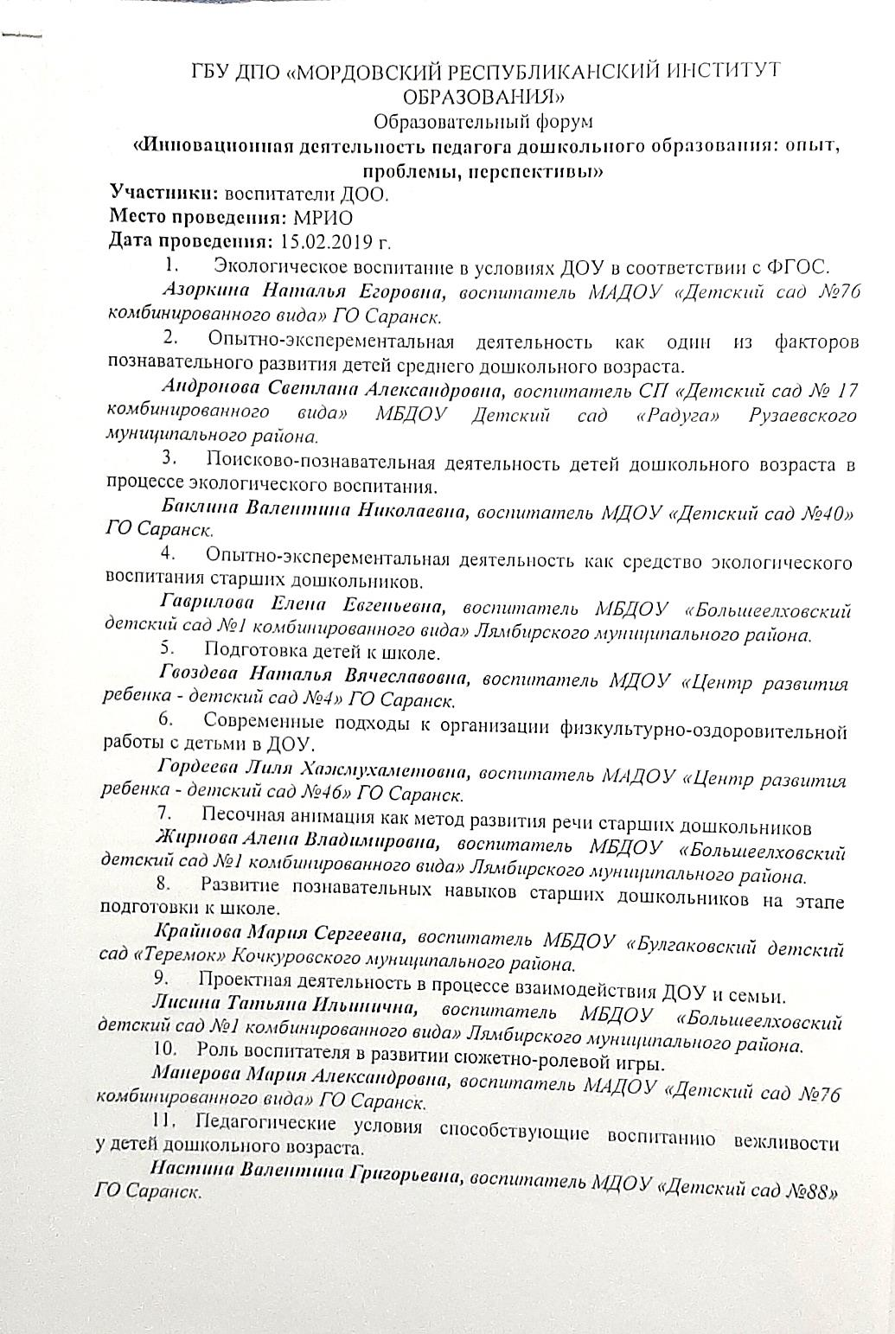
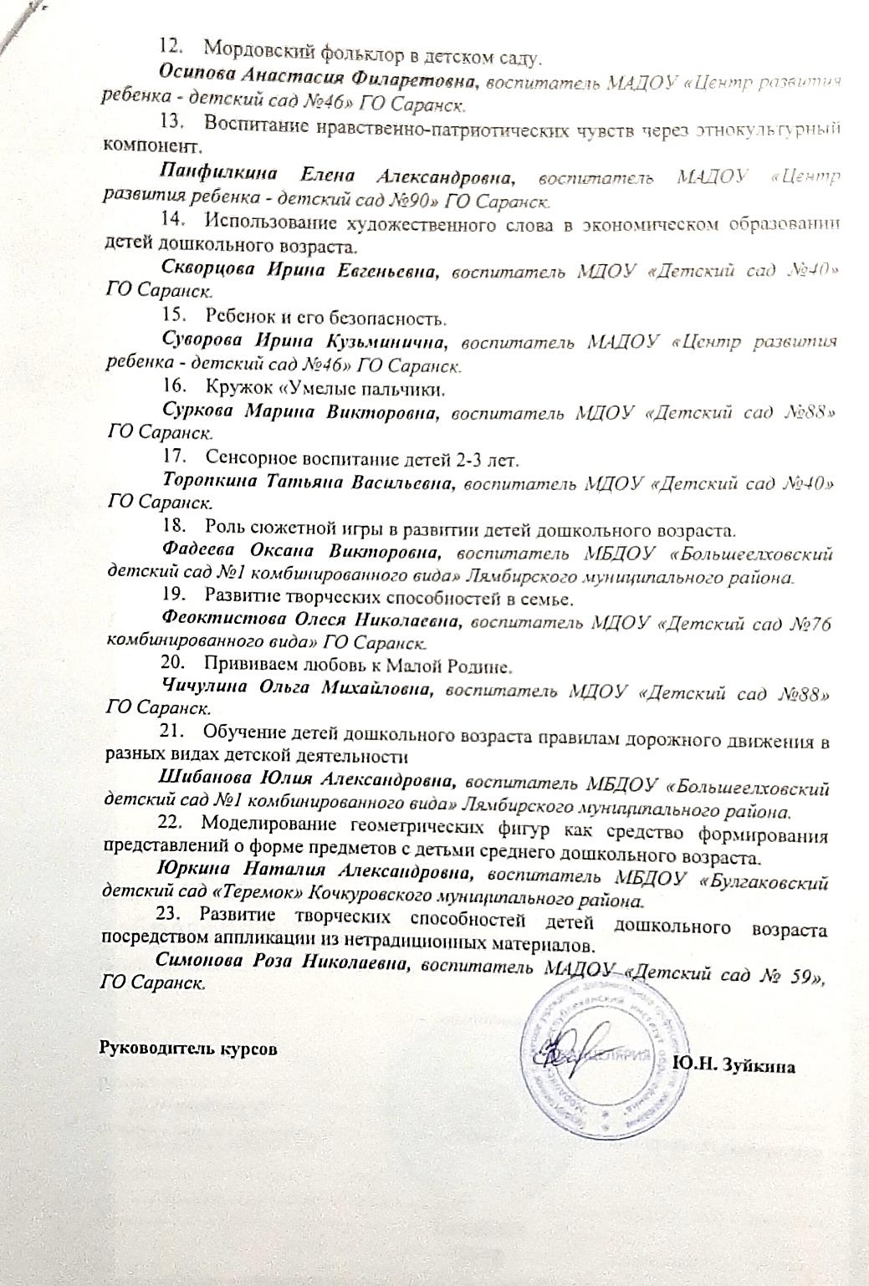

Slide 34
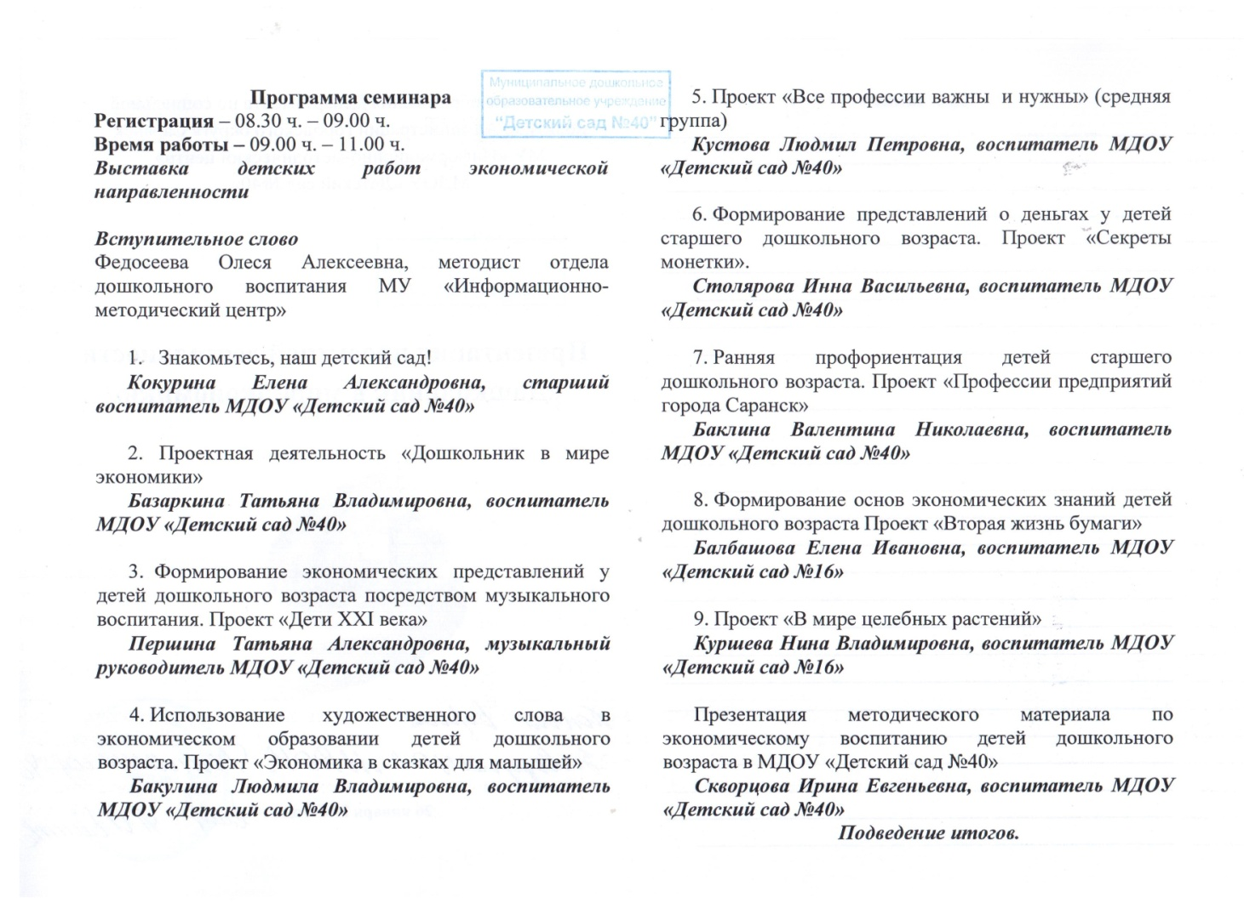

Slide 35
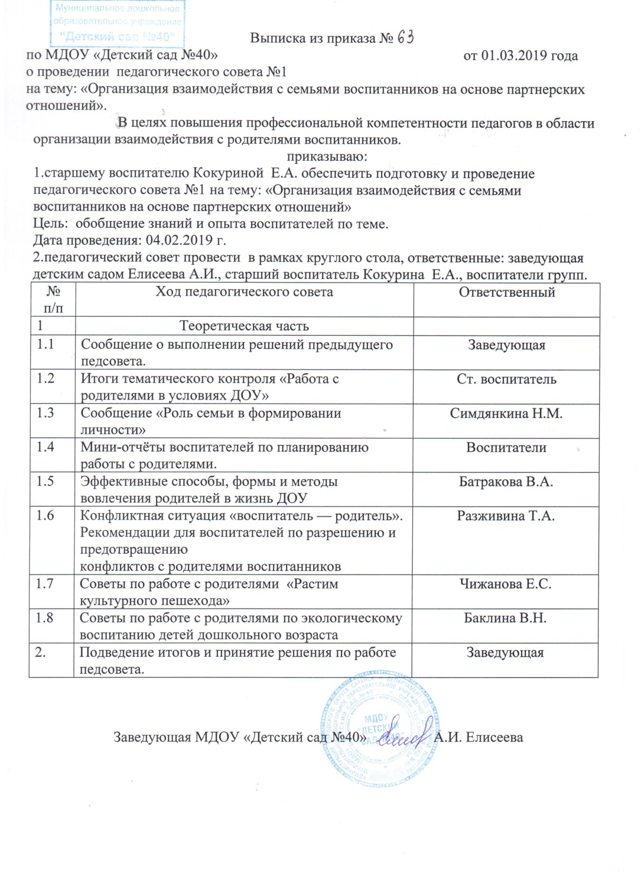
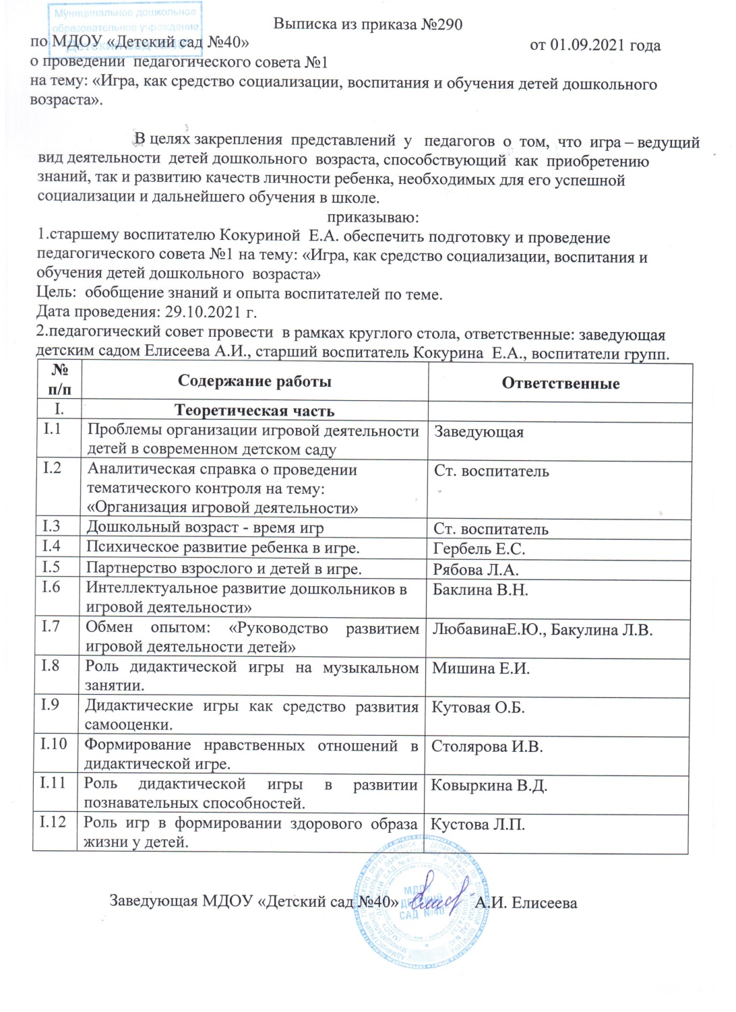

Slide 36
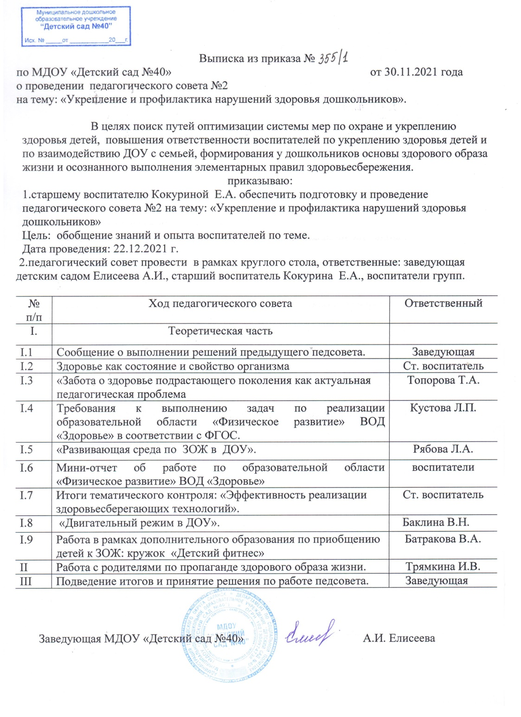

Slide 37
7. Проведение открытых занятий, мастер-классов, мероприятий

Slide 38
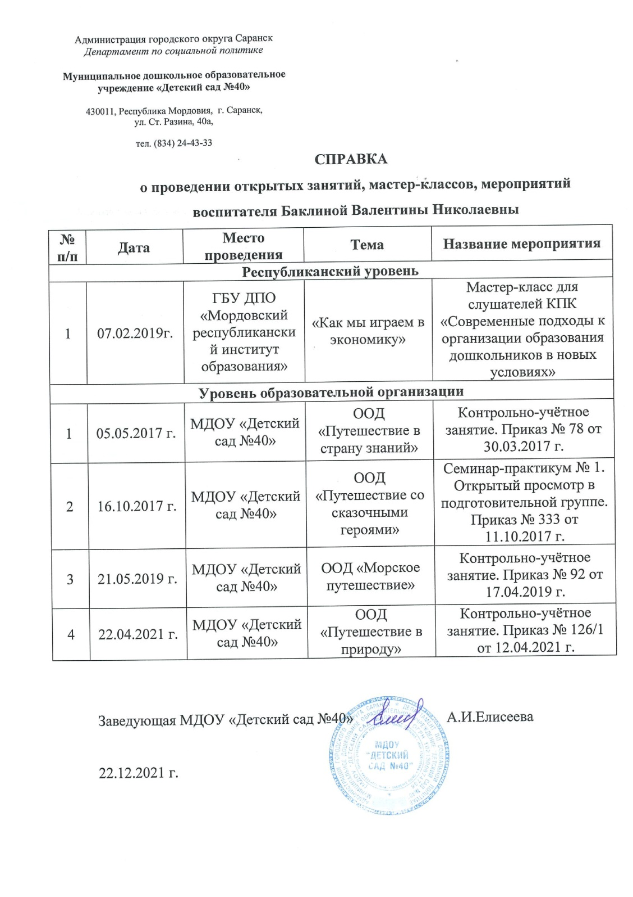

Slide 40
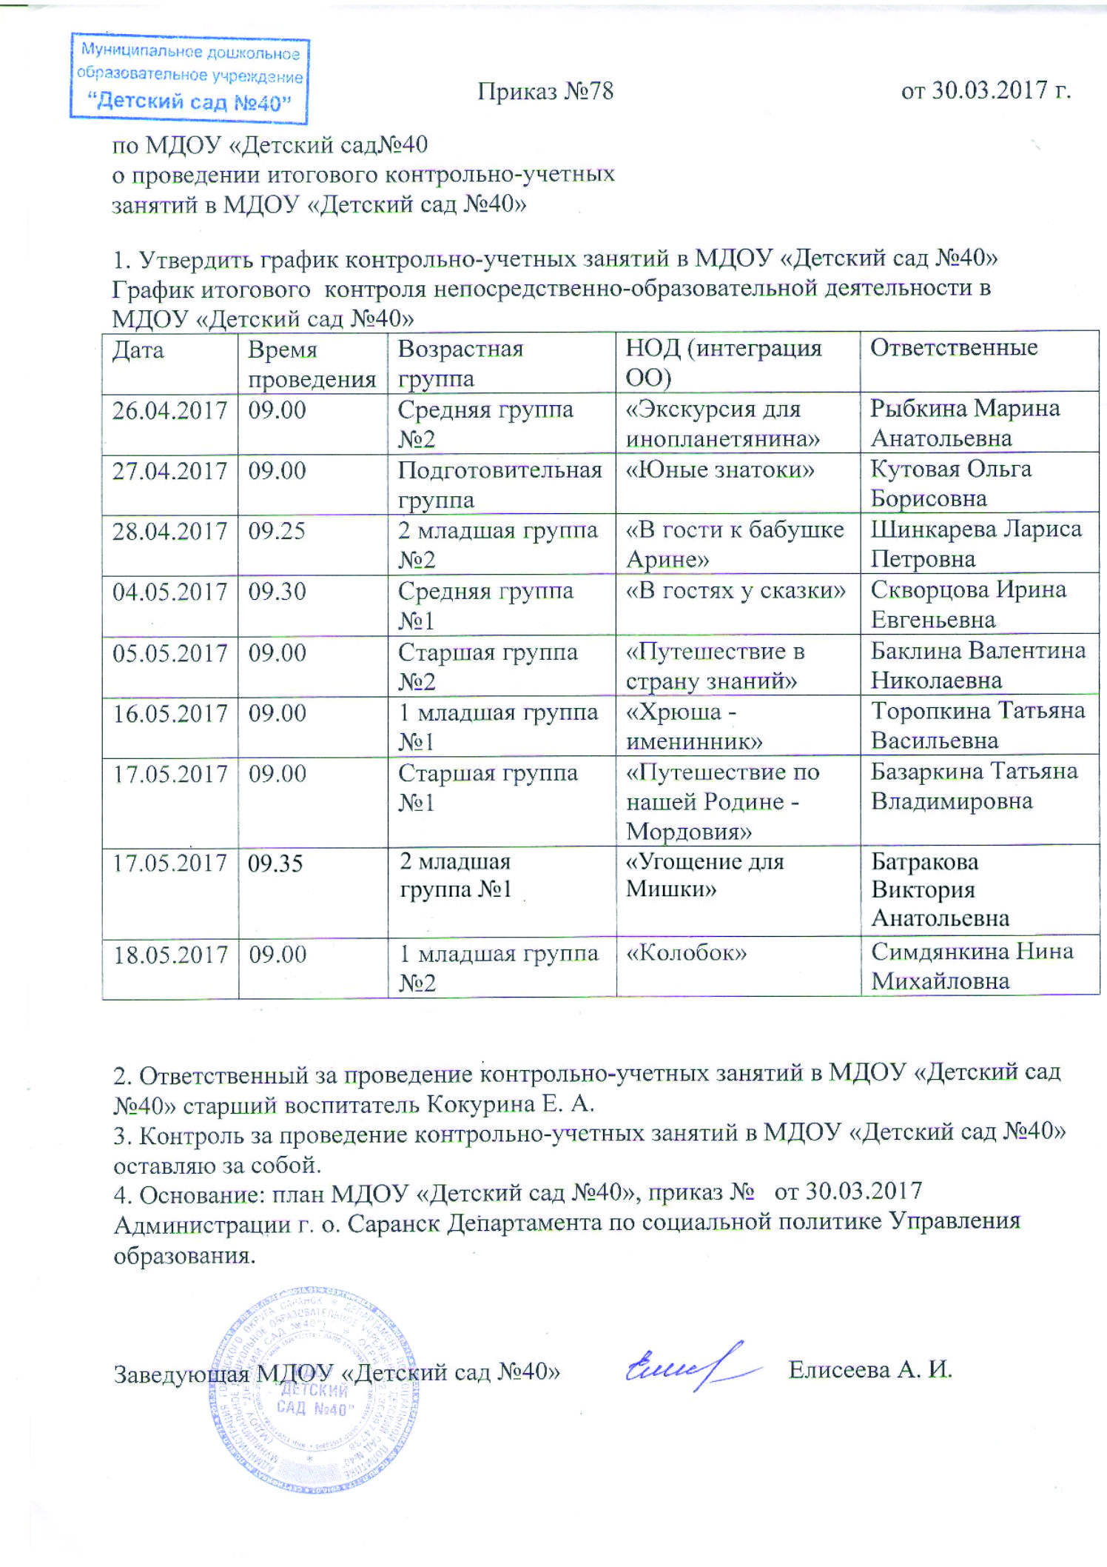
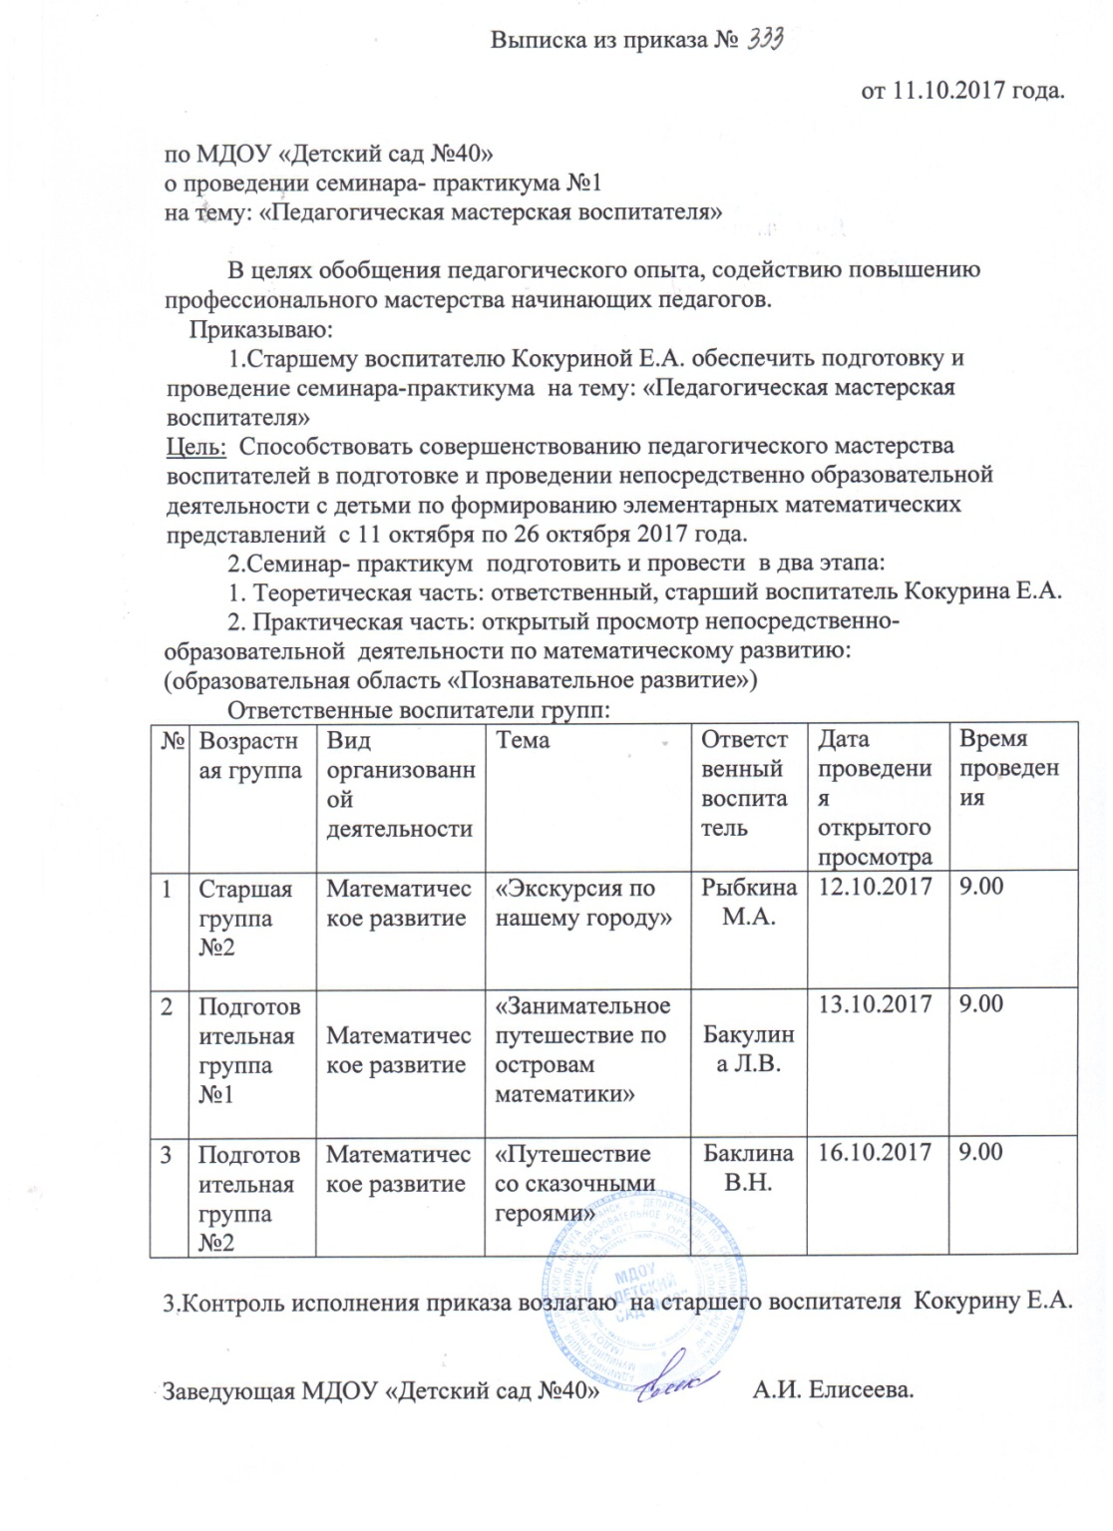

Slide 41
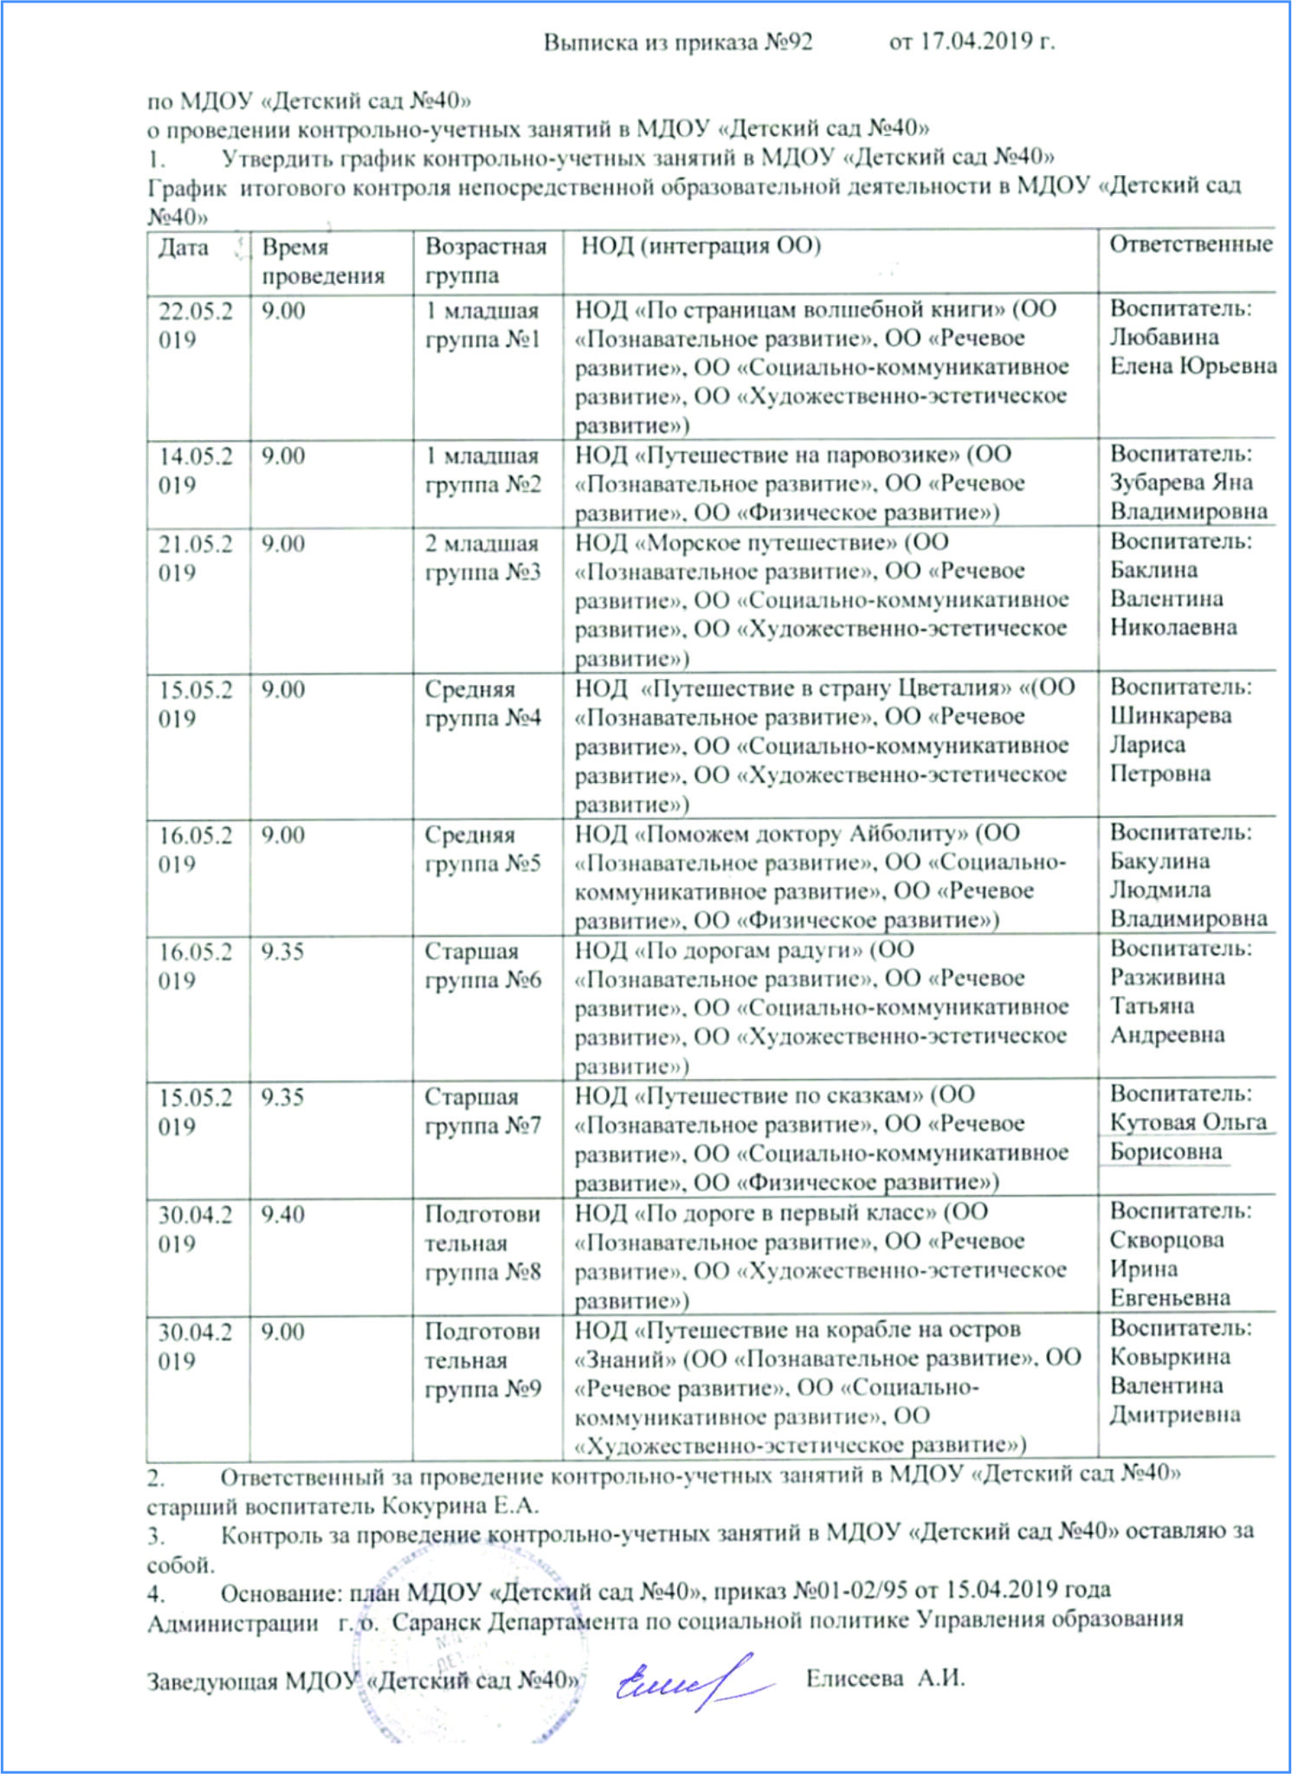
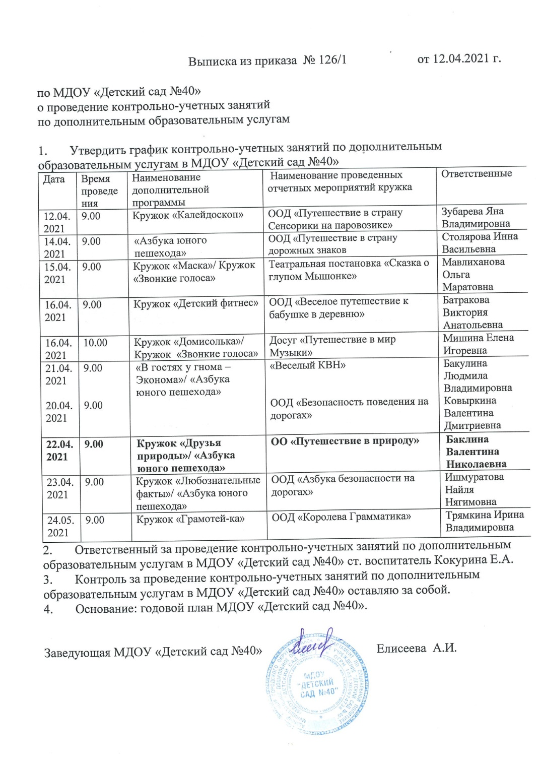

Slide 42
8. Экспертная деятельность

Slide 44
9. Общественно-педагогическая активность педагога: участие в комиссиях, педагогических сообществах, в жюри конкурсов

Slide 45
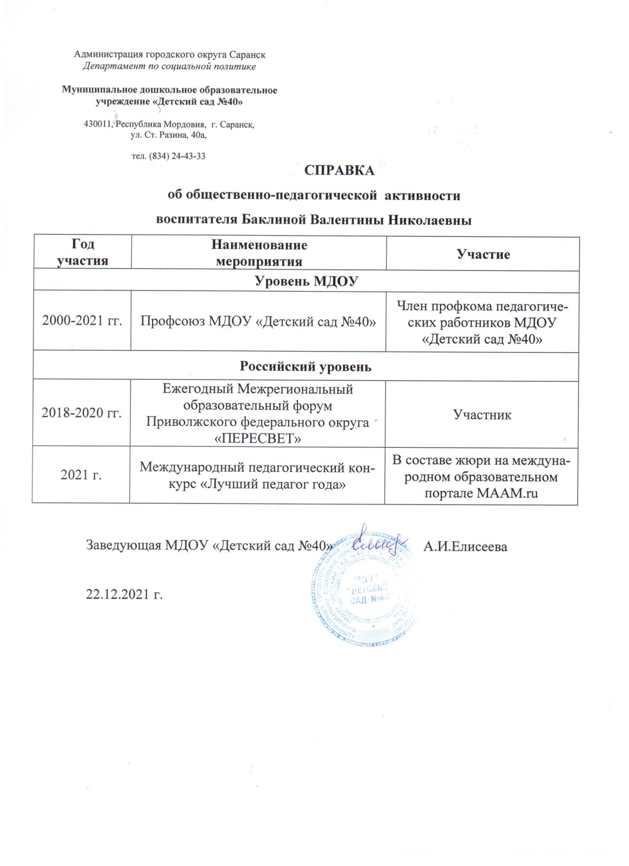

Slide 46
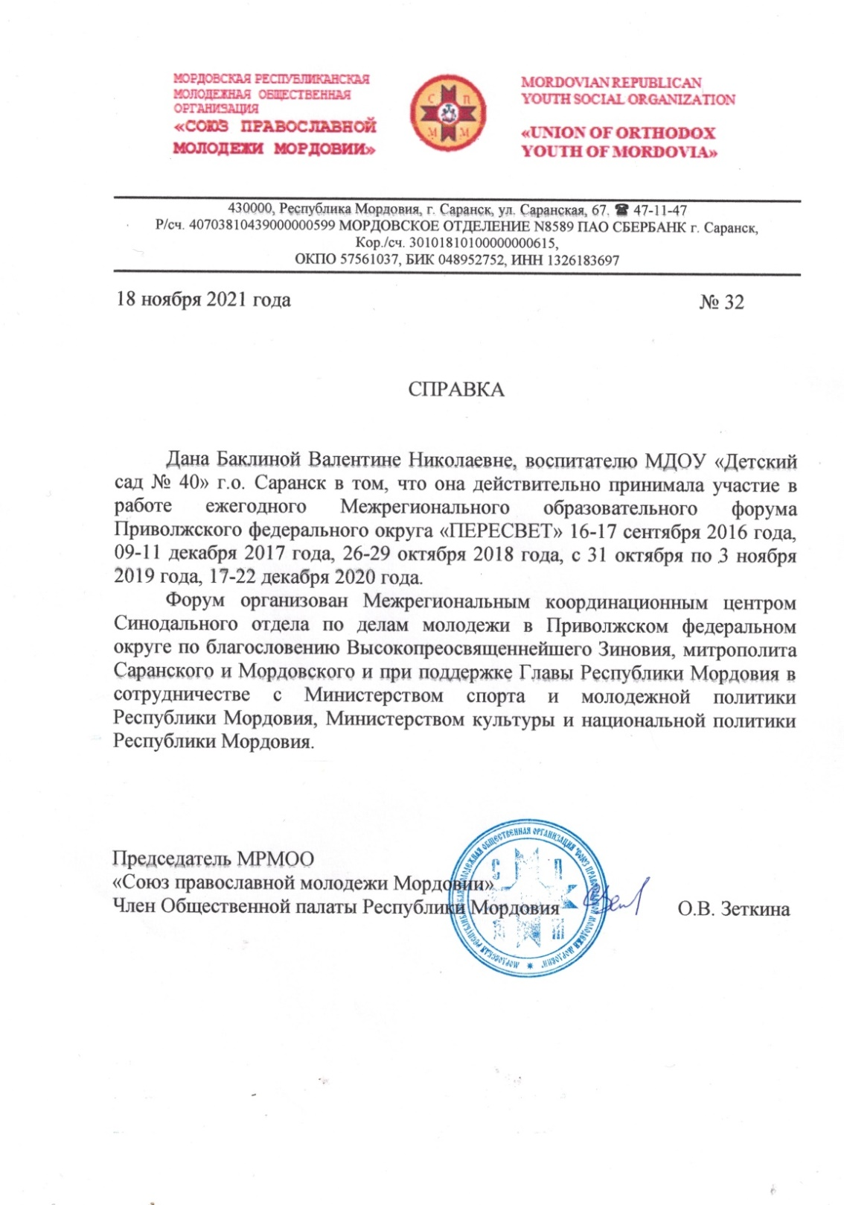

Slide 47
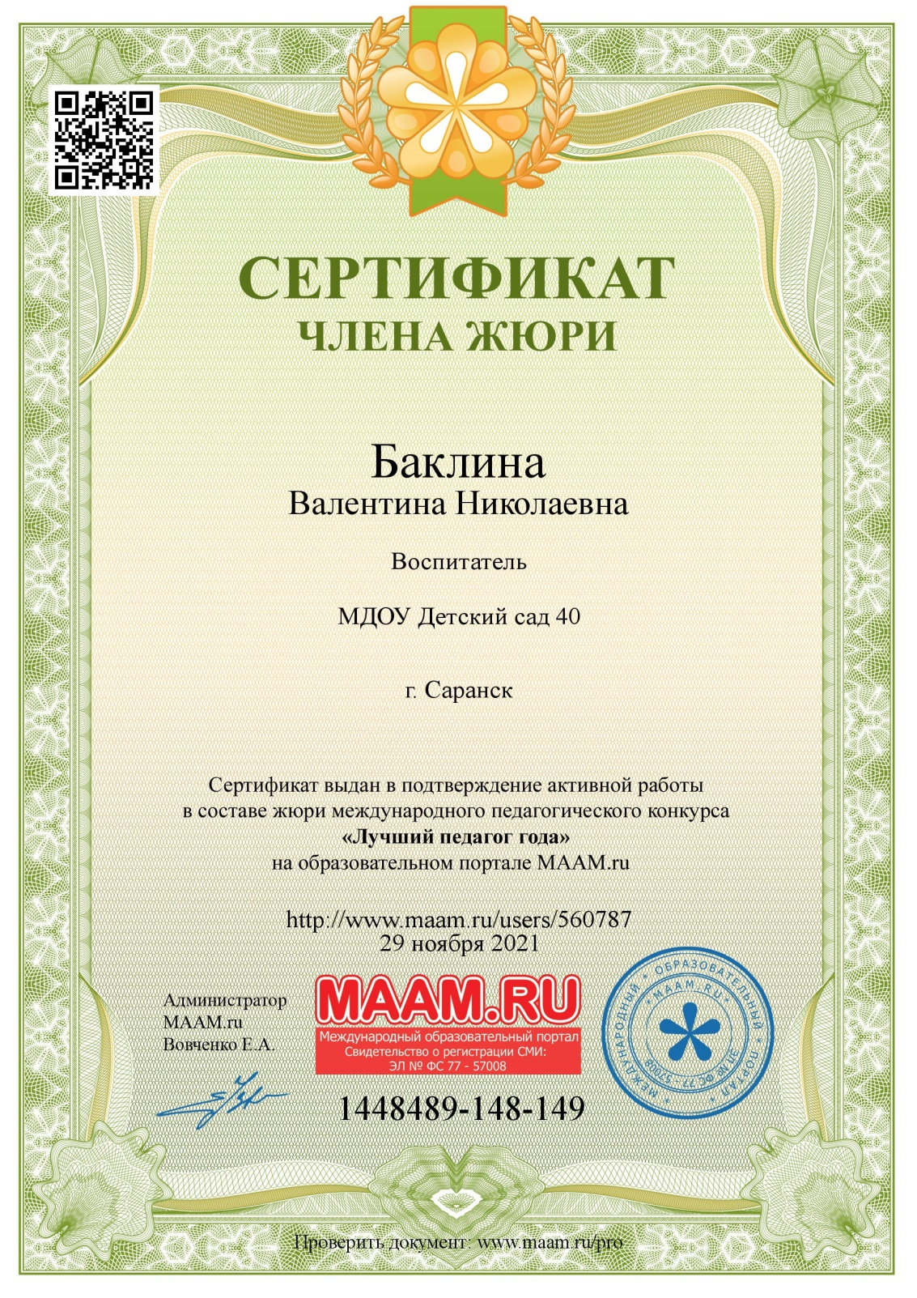

Slide 48
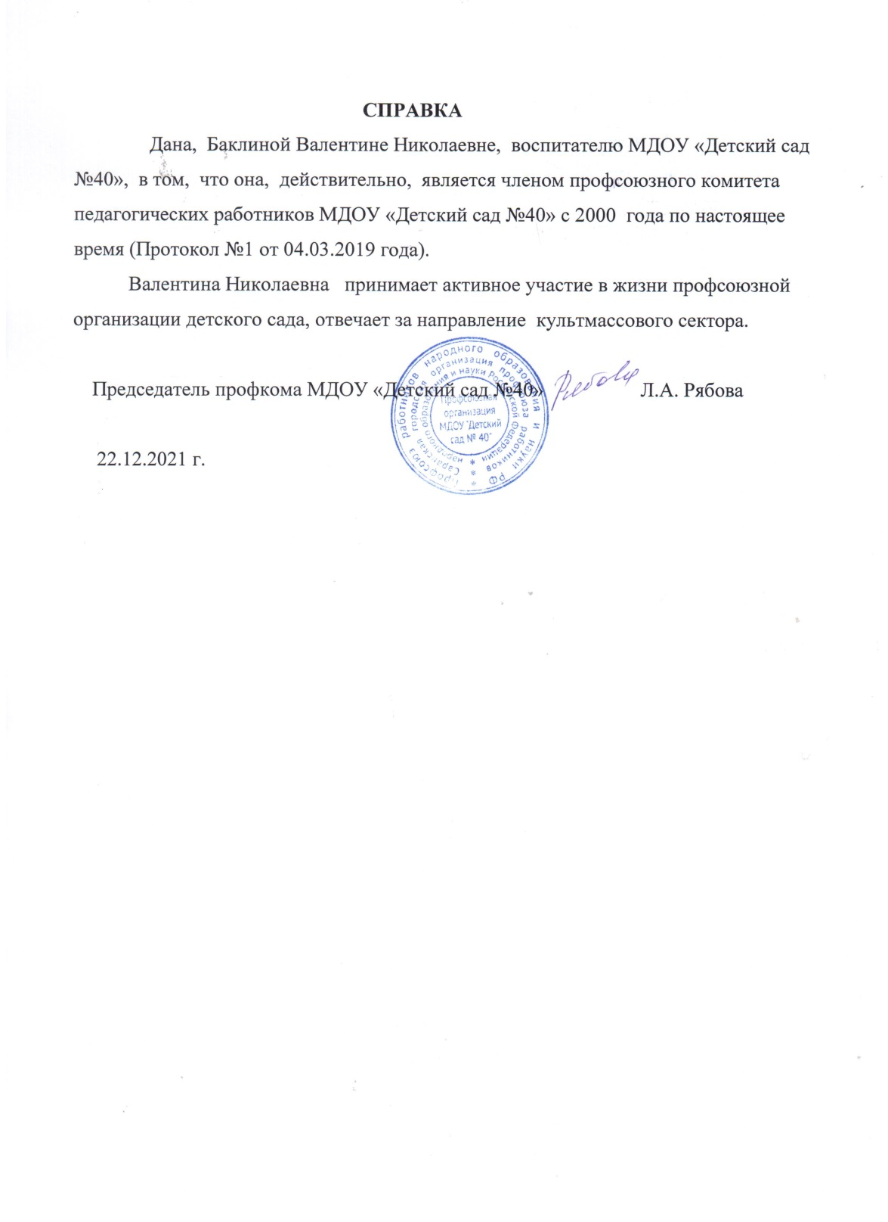

Slide 49
10. Позитивные результаты работы с воспитанниками:
- наличие системы воспитательной работы;
- наличие качественной, эстетически оформленной текущей документации;
-организация индивидуального подхода;
- снижение простудной заболеваемости воспитанников;
- отлаженная система взаимодействия с родителями;
- отсутствие жалоб и обращений родителей на неправомерные действия;
- реализация здоровьесберегающих технологий в воспитательном процессе;
- духовно-нравственное воспитание и народные традиции.

Slide 50
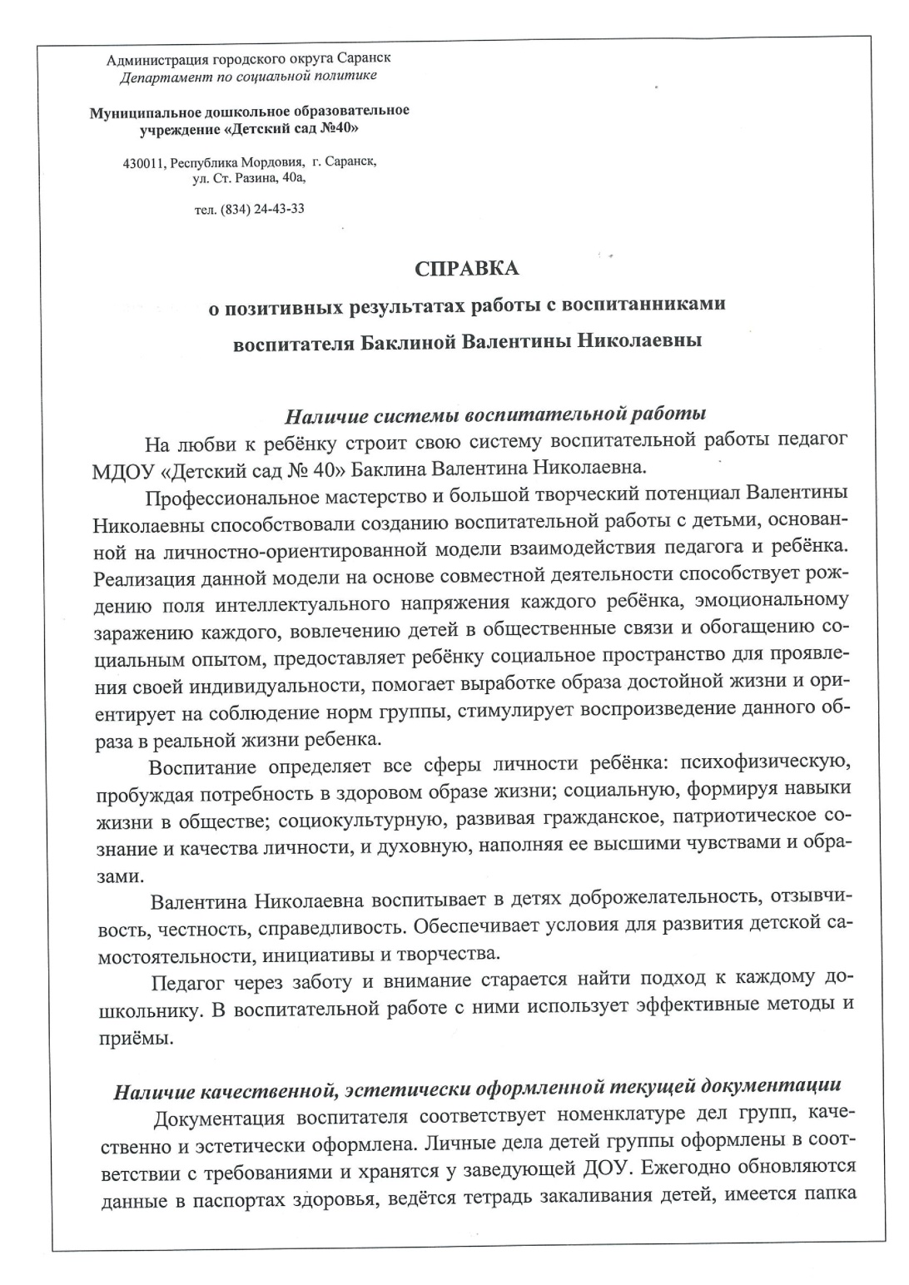
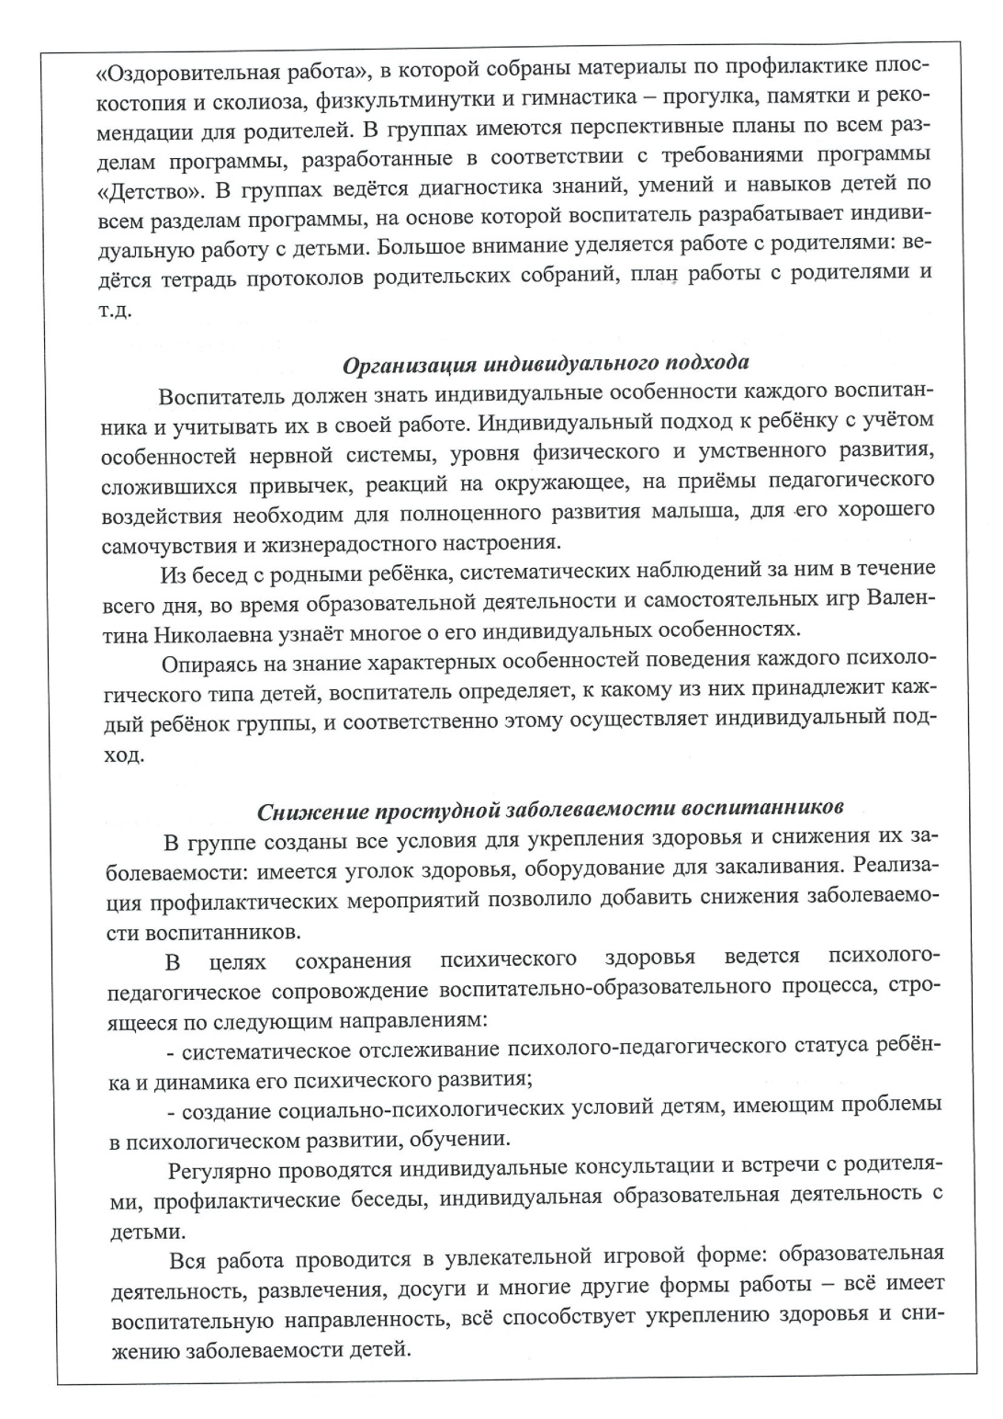

Slide 51
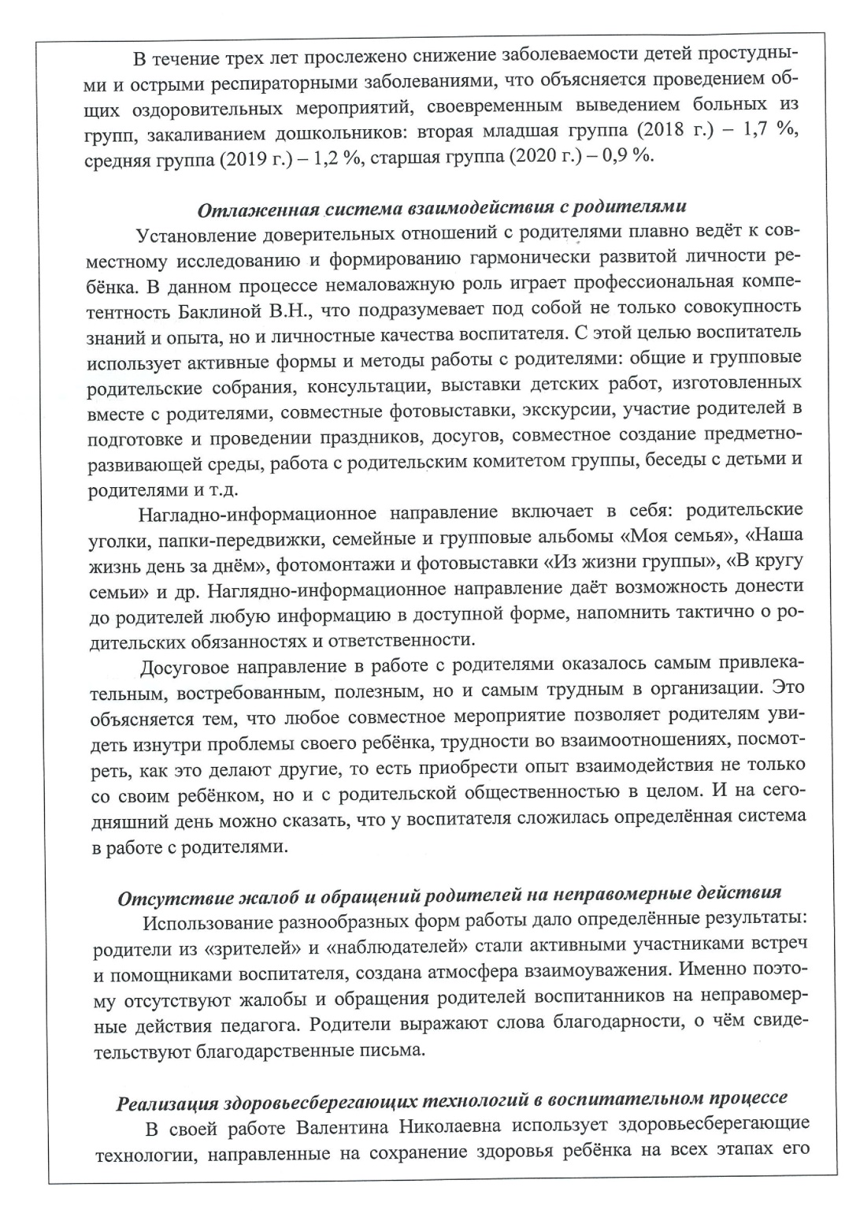
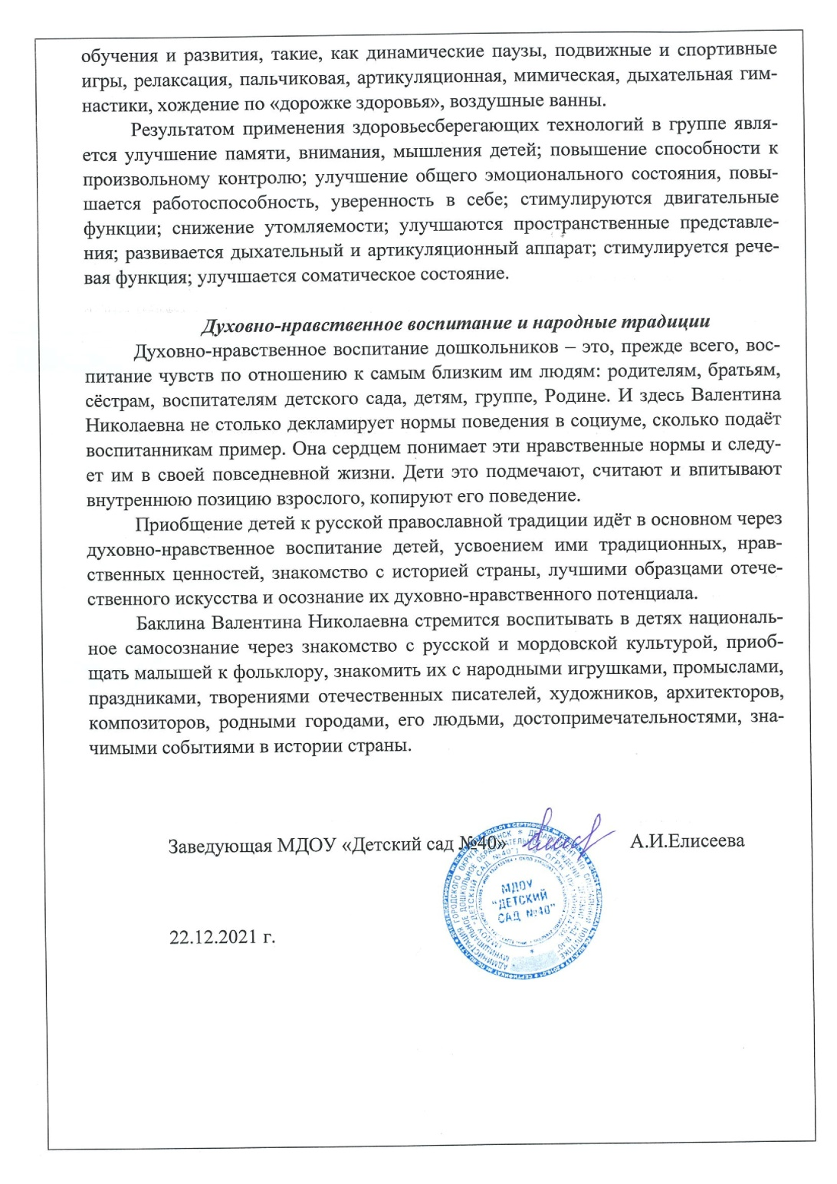

Slide 52
11. Качество взаимодействия с родителями:
- систематическое проведение родительских собраний;
- проведение круглых столов, консультаций в нетрадиционной форме (педагогическое просвещение родителей);
- проведение экскурсий, образовательных путешествий с детьми;
- проведение совместных конкурсов, выставок;
- организация родителей на субботниках, благоустройстве участков, создание развивающей среды группы

Slide 55
12. Работа с детьми из социально-неблагополучных семей

Slide 57
13. Участие педагога в профессиональных конкурсах

Slide 62
14. Награды и поощрения

